Slide 1
BERT を用いた原文と要約文の 分散表現の統合手法
創発ソフトウェア研究室 (第 1 グループ)
2210104043 高山 裕成
Notes:
それでは BERT を用いた原文と要約文の 分散表現の統合手法と題しまして
創発ソフトウェア研究室 M2 の 高山が発表いたします.

Slide 2
発表の流れ
はじめに
要素技術
提案手法
数値実験
まとめと今後の展望
Notes:
発表の流れはこのようになっております.

Slide 3
発表の流れ
はじめに
要素技術
提案手法
数値実験
まとめと今後の展望
Notes:
はじめに

Slide 4
はじめに
大規模言語モデル (Large Language Model, LLM) の進化
BERT や GPT (Generative Pre-trained Transformer) など
LLM の利用需要が拡大
⇒より高性能なモデルの構築のためには
文章全体の適切な分散表現を獲得し
最適な処理の選択が重要
Notes:
近年、大規模言語モデル, LLM の進化に伴い、
自然言語処理分野においては、
BERTやGPTといった
LLMを活用したシステムに注目が集まっています。
そのため、より高性能なモデルを構築するためには、
文章全体の適切な分散表現を獲得し
それを最適に処理する手法の選択が重要です

Slide 5

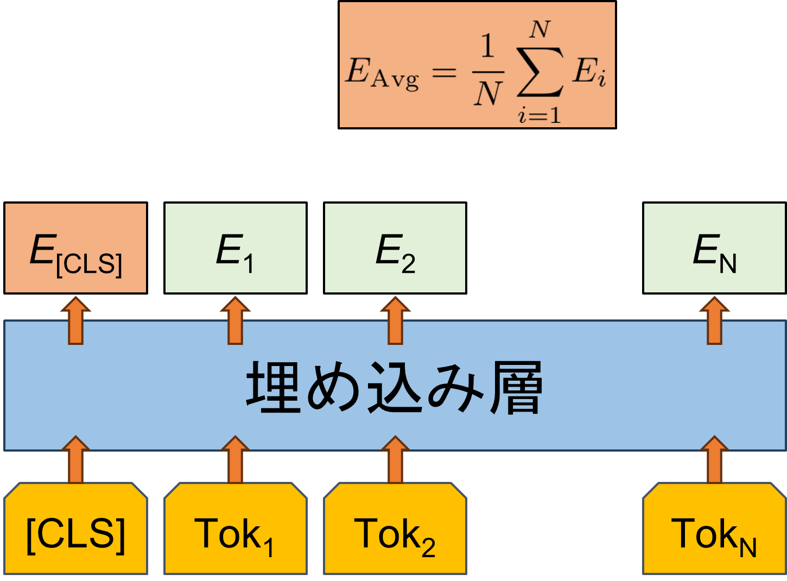

自然言語処理における分散表現のプーリング例
単語ベクトル:
入力文 :
Notes:
そこで本研究では、分散表現の処理方法の１つであるプーリングに注目します.
まず、一般的に自然言語処理分野で用いられているプーリング手法について説明します。
１つめは、入力データの文頭を表すCLSトークンの埋め込み表現, ベクトルE_clsを文の分散表現として用いる手法、
そして、2つめは各単語トークンの埋め込み表現の平均ベクトル E_avg を文の分散表現として用いる手法です。
適切なプーリング手法の選択はモデルの性能に直接影響を与えるため、
非常に重要な要素であるのに対して
自然言語処理における独自のプーリング手法は画像処理分野と比べて数少なく,
その効果に関する理解は不十分であるという背景があります。

Slide 6
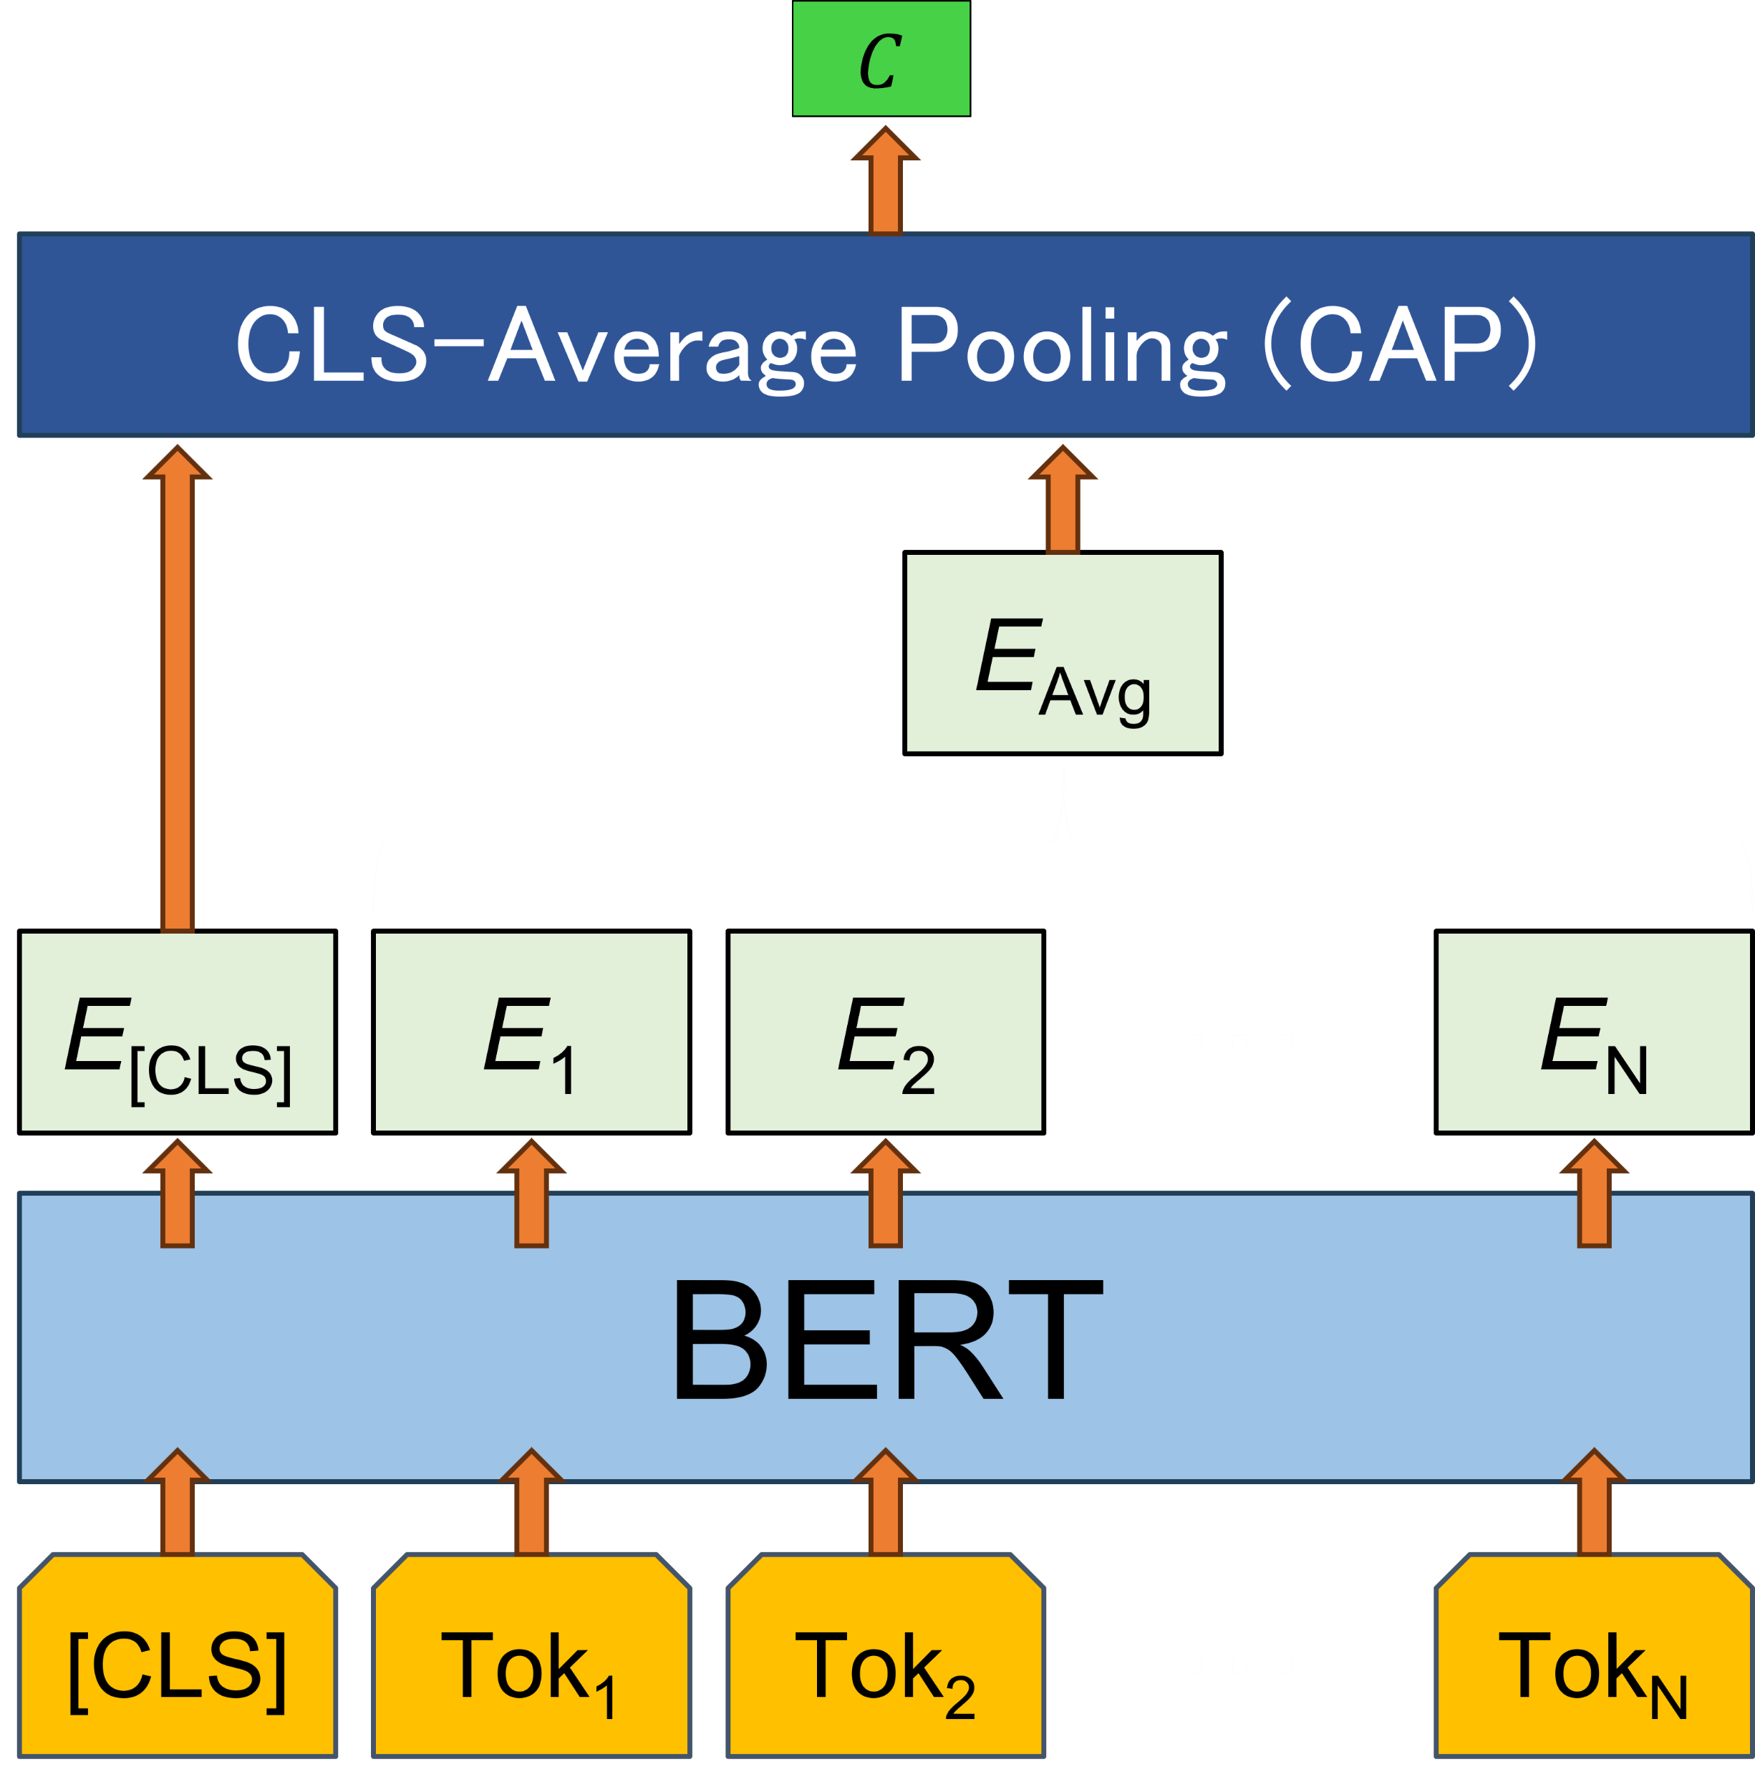


先行研究
CLS-Average Pooling (CAP) [大和,2024]
和が 1 となる
学習可能なパラメータ $p,q (≥0)$ を用いて
$$C=pE_{[CLS]}+qE_{Avg}$$
を入力文の分散表現とする
更新後$のパラメータを$ $p^{′}, q^{′}$とすると
$p^{′}= \frac{p^{2}}{p^{2}+ q^{2}}$ , $q^{′}= \frac{q^{2}}{p^{2}+ q^{2}}$
大和秀徳. BERT の分散表現に対する学習可能な重みを持つプーリング手法の提案, 大阪公立大学大学院情報学研究科 基幹情報学専攻 知能情報分野 修士論文, 2024
Notes:
このような背景を踏まえて
先行研究として、大和はCLS-Average Pooling (CAP) を提案しました
これは学習可能な和が1となる非負のパラメータ $p, q (≥0)$ を用いて
$E_{\left[CLS\right]}$ 及び, $E_{Avg}$ の重み付き和C= $pE_{\left[CLS\right]}+qE_{Avg}$ を
文の分散表現とするプーリング手法であり
テキスト分類タスクにおいて
$E_{\left[CLS\right]}$ や $E_{Avg}$のみを用いた場合よりも高い性能を示しました
また、更新後$のパラメータを$ $p^{′}, q^{′}$とすると更新式は
以下の式で表されます。

Slide 7
本研究の目的
① 原文に含まれる重要な文脈情報をより効果的に学習できる手法および 適切な分散表現の獲得
本研究の概要
① LLM API を用いた要約文生成
② CAP をベースとした要約文情報を組み込んだプーリング手法の提案
③ テキスト分類タスクによる提案手法に対する有効性の検証
[1] 大和秀徳. BERT の分散表現に対する学習可能な重みを持つプーリング手法の提案, 大阪公立大学大学院情報学研究科 基幹情報学専攻 知能情報分野 修士論文, 2024.
[2] Preferred Elements, https://plamo.preferredai.jp/, 2024.
Notes:
ここで、本研究の目的と概要について説明します。
本研究では、
より適切な文章の分散表現を獲得し、
原文に含まれる重要な文脈情報をより効果的に学習する手法の確立 を目標とし、
この目標を達成するために今回は
まず、LLM の API を用いることで原文から要約文を生成し、
次に、大和による手法をベースとした要約文情報を組み込んだプーリング手法を提案します。
そして、テキスト分類タスクを解くことで提案手法の有効性を検証しました。

Slide 8
発表の流れ
はじめに
要素技術
提案手法
数値実験
まとめと今後の展望
Notes:
【2:20】
次に要素技術について

Slide 9
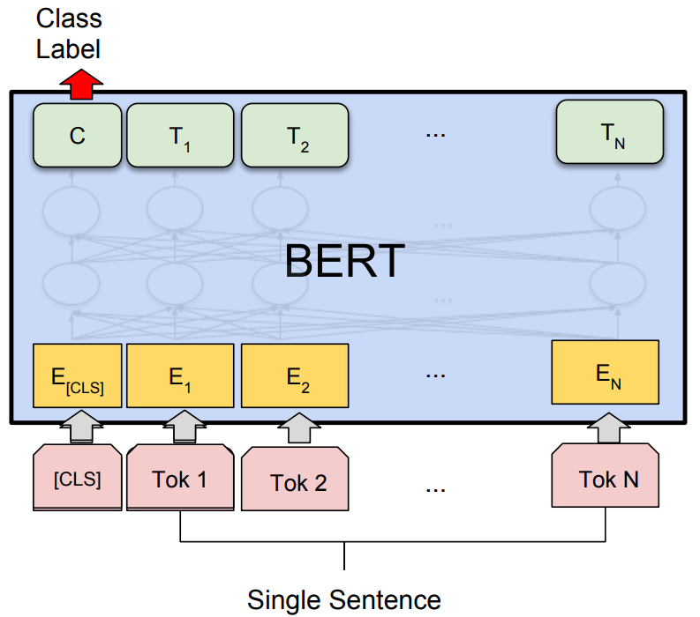
BERT^{[1]} (Bidirectional Encoder Representations from Transformers)
複数の双方向 Transformer に基づく
汎用言語モデル
事前学習済みモデルを他のタスクに
転移させることが容易
東北大学による事前学習済モデル BERT-base^{[2]} を使用
[1]Devlin, Jacob and Chang, Ming-Wei and Lee, Kenton and Toutanova, Kristina.
BERT: Pre-training of Deep Bidirectional Transformers for Language Understanding. 2019.
[2]https://huggingface.co/cl-tohoku/bert-base-japanese-v3
Notes:
本研究ではテキストの埋め込み手法としてBERTを用いました。
詳細については時間の都合上省略します
---------
BERTについて説明します. BERT とは ～ の略称で
その名の通り複数の双方向Transformer に基づく汎用言語モデルで
入力された文および，含まれる各単語に対応する分散表現を出力します.
また,事前学習済みモデルを他のタスクに転移学習することが容易で
様々な自然言語タスクにおいて活用されています。
本研究では東北大学が公開している BERT base モデルを使用しました

Slide 10
PLaMo
Preferred Elements 社が開発・公開している 日本語に特化した大規模言語モデル
既存モデルをベースに用いず合計 2 兆トークン分のテキストデータで事前学習 (PLaMo-100B モデル)
要約文生成には ‘plamo-beta’ モデル 分類精度の検証には ‘plamo-1.0-prime’ モデル を使用
Preferred Elements: Kenshin Abe et al.
PLaMo-100B: A Ground-Up Language Model Designed for Japanese Proficiency, arXiv preprint arXiv:2410.07563, 2024
Notes:
PLaMoはPreferred Elements 社が開発している日本語に特化した大規模言語モデルで
既存モデルをベースに用いず合計 2 兆トークン分のテキストデータで事前学習 が行われています。
本研究では,要約文の生成において plamo-beta モデル
分類精度の検証には ‘plamo-ワン-prime’ モデルを使用しました.

Slide 11
発表の流れ
はじめに
要素技術
提案手法
数値実験
まとめと今後の展望
Notes:
【2:50】
次に提案手法について

Slide 12

livedoor ニュースコーパスデータセット
9 つのカテゴリ, 計 7,367 記事
各記事データ $D$ はカテゴリ名 $D_{label}$, 記事タイトル $D_{title}$,
記事本文 $D_{body}$ などのメタデータから構成
本研究では以下のようにラベルとカテゴリ名を対応
0 : 独女通信 5 : Peachy
1 : IT ライフハック 6 : エスマックス
2 : 家電チャンネル 7 : Sports Watch
3 : livedoor HOMME 8 : トピックニュース
4 : MOVIE ENTER
Notes:
まず、本研究で用いるデータセットについて説明します。
本研究では livedoor ニュースコーパスデータセットを使用しました．
これは9つの ニュースカテゴリ，計 7,367個の記事からなるデータセットで
各記事データDはカテゴリ名 $D_{label}$, 記事タイトル $D_{title}$, 記事本文 $D_{body}$ などのメタデータを持ちます。
また本研究では以下のようにラベルとカテゴリ名を対応させています

Slide 13
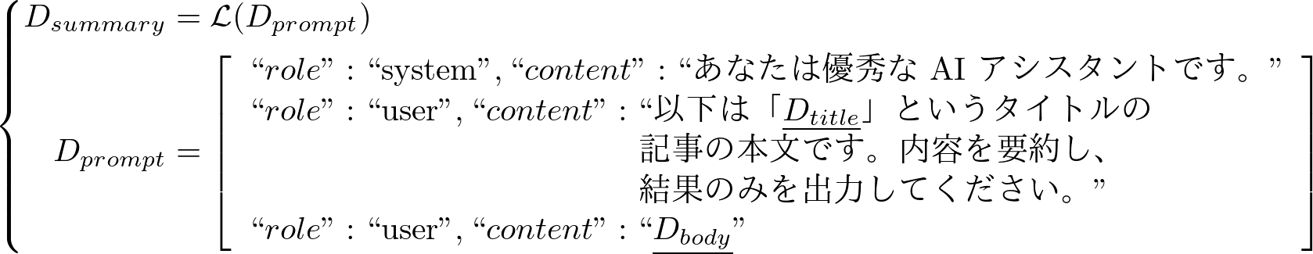
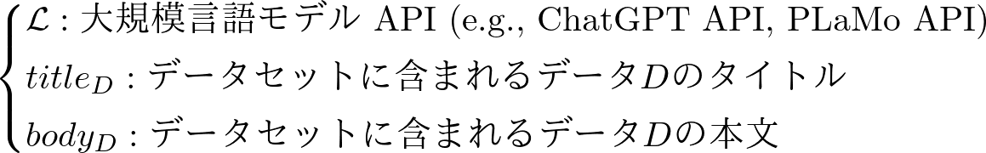

要約文 $D_{summary}$ の生成手法 (PLaMo API を使用)
各記事データ $D$ に含まれる, $D_{title}$および $D_{body}$ から プロンプトを作成
PLaMo API からの回答を要約文 $D_{summary}$ とする
Notes:
次にLLM APIを用いた要約文の生成手法について説明します
まず、各記事データDについて,
D_{title}とD_{body}の情報から図のようなプロンプトD_{prompt}を作成します。
そして, PLAmo API から得られた回答を記事データDに対する要約文D_{summary}とします。
このとき、温度パラメータは0としました.

Slide 14
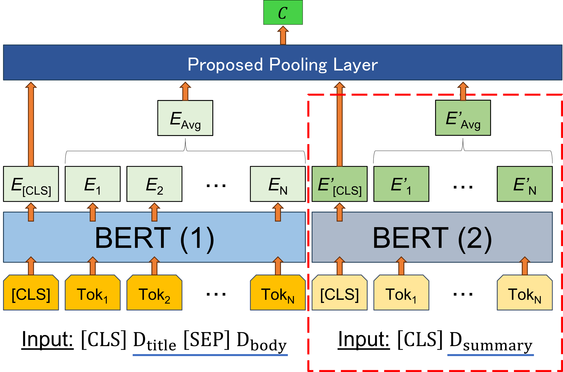
提案手法 1
BERT の並列化による要約文情報の統合手法モデル
Notes:
次に大和の手法をベースとした要約文情報を組み込んだプーリング手法について説明します
本研究では２種類のモデルを提案します
提案手法1は BERT の並列化による要約文情報の統合手法モデルです
これは、大和の手法に対して、赤枠に当たる部分を追加したものです。
この赤枠の中では、左側と同様に、要約文に対する分散表現を並行して学習します
各BERTモデルへの入力形式は図の通りです.

Slide 15


提案手法 1
BERT の並列化による要約文情報の統合手法モデル
和が 1 となる
学習可能なパラメータ $p,q, r,s(≥0)$ を用いて
$$C=pE_{[CLS]}+qE_{Avg}+r{E′}_{[CLS]}+s{E′}_{Avg}$$
を入力文の分散表現とする
更新後$のパラメータを$ $p^{′}, q^{′}, r^{′},s′$ とすると
$p^{′}= \frac{p^{2}}{p^{2}+ q^{2}+ r^{2}+s^{2}}$ , $q^{′}= \frac{q^{2}}{p^{2}+ q^{2}+ r^{2}+s^{2}}$
$r^{′}= \frac{r^{2}}{p^{2}+ q^{2}+ r^{2}+s^{2}}$ , $s^{′}= \frac{s^{2}}{p^{2}+ q^{2}+ r^{2}+s^{2}}$
Notes:
そして学習可能な和が1となる非負の$パラメータ p, q, r, s$を用いて
$こ$れら 4 つのベクトルの重み付き和Cを入力文の分散表現とします
また、学習可能なパラメータ p, q, r ,s の更新式は
大和に倣って更新後$のパラメータを$ $p^{′}, q^{′}, r^{′}$, s’とすると
以下の式で表されます。

Slide 16
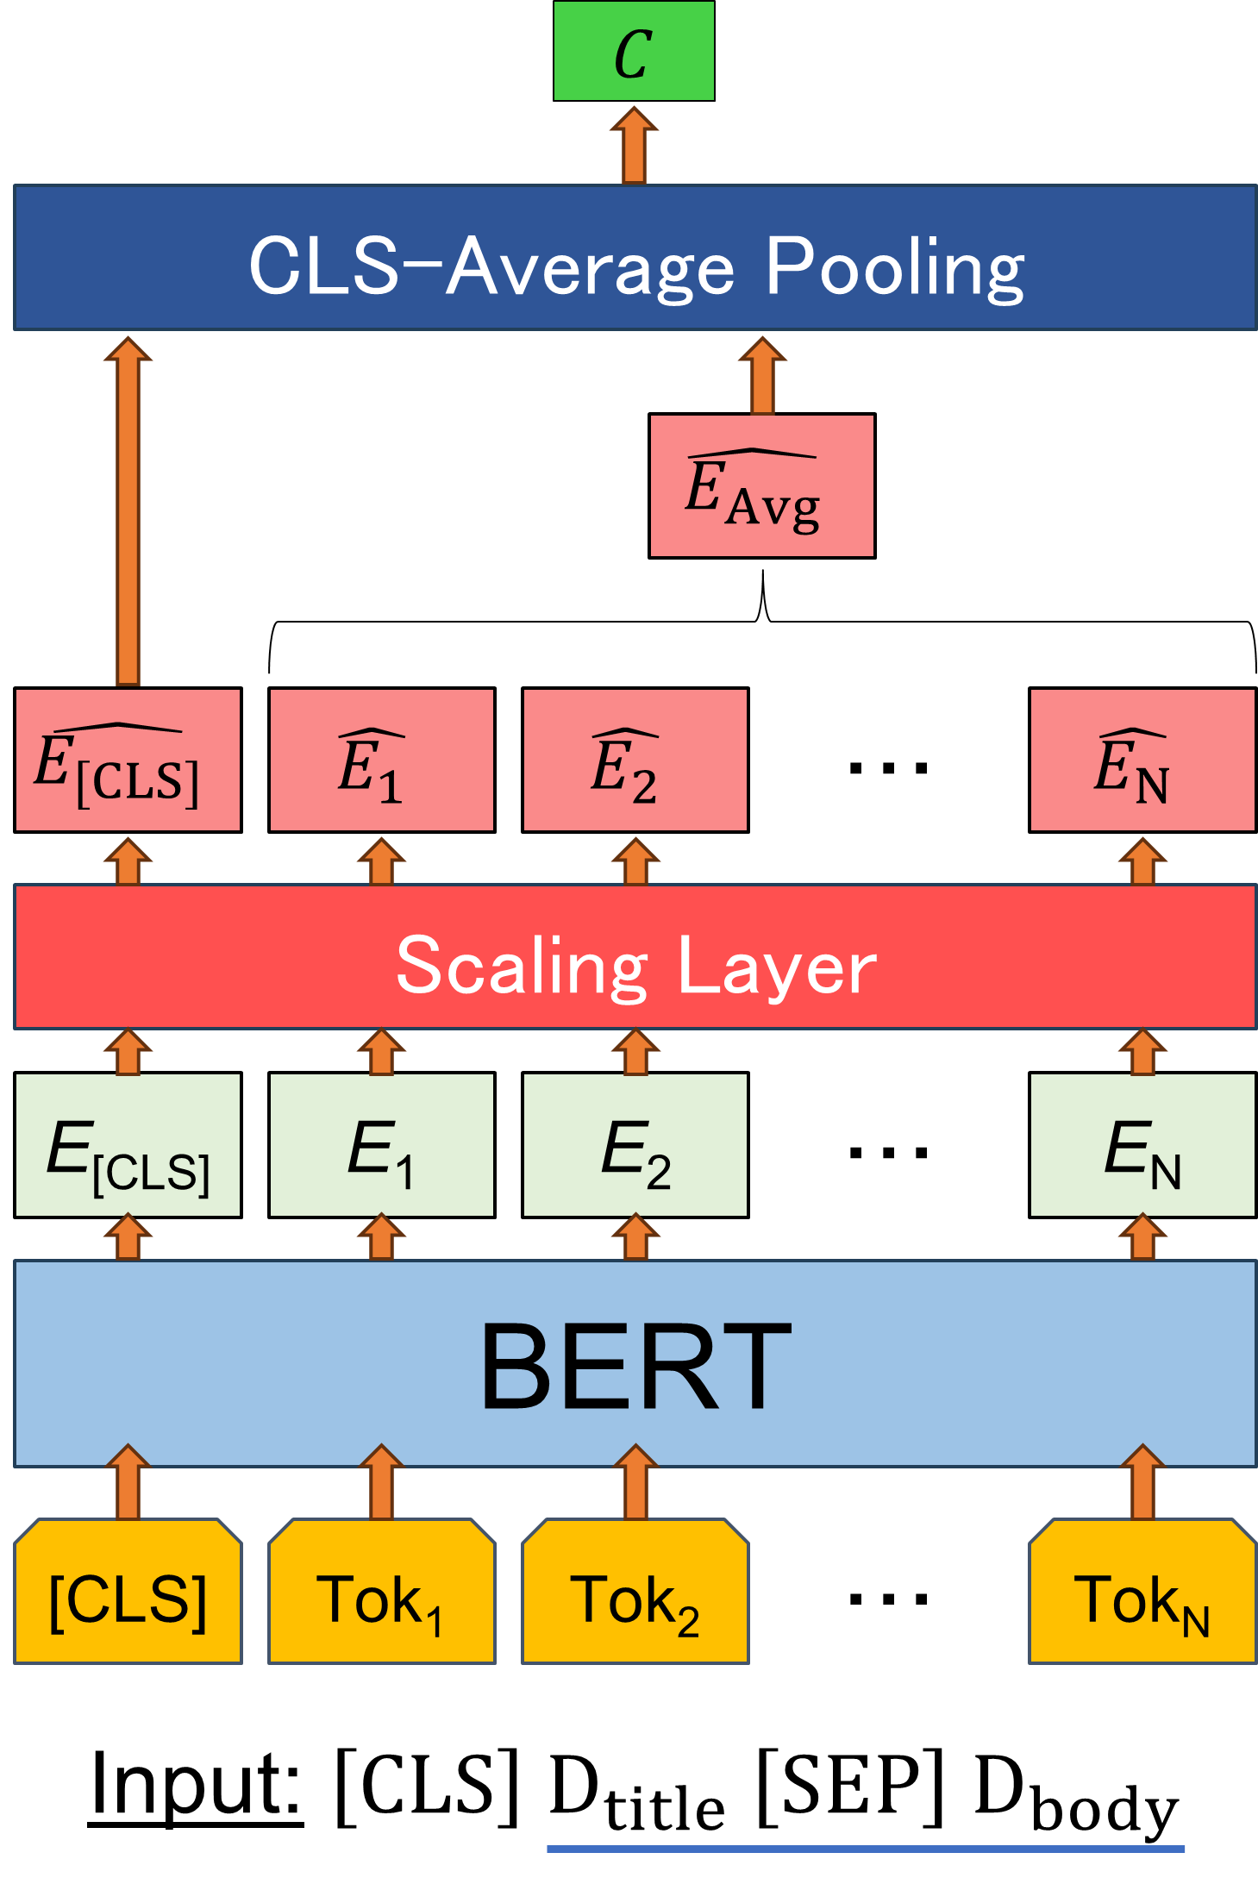
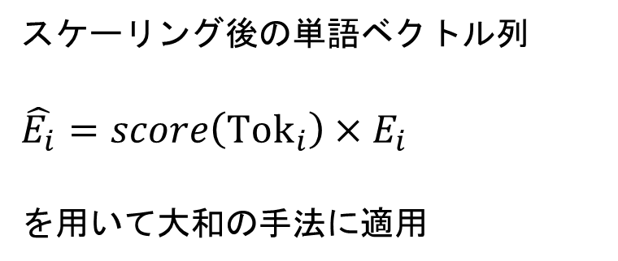
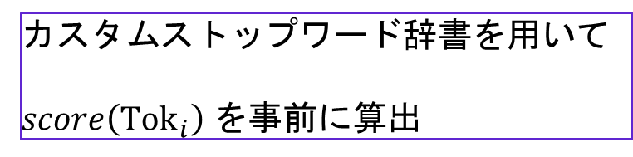
提案手法 2
スケーリング層を導入した要約文情報の統合手法モデル
スケーリング後の単語ベクトル列
$\hat{E_{i}}=score\left({Tok}_{i}\right)×E_{i}$
を用いて大和の手法に適用
カスタムストップワード辞書を用いて
$score\left({Tok}_{i}\right)$ を事前に算出
提案手法 1 と比較して
モデルパラメータ数の削減
Notes:
提案手法２はスケーリング層を導入した要約文情報の統合手法モデル です
これは、大和の手法に対して, BERT モデルの出力先に スケーリング層を組み込んだモデルです。
このスケーリング層ではbertから得た単語ベクトルE_iに対して、tok_iに対応するスコアを掛け合わせることで
スケーリング後の単語ベクトルEハットiを得ます
ここで、scoreは学習前に事前に計算可能な固定の重みであり、カスタムストップワード辞書を用いて算出されます。
これにより、提案手法1と比較してモデルのパラメータ数を増やすことなく、要約文情報の統合が期待できます

Slide 17
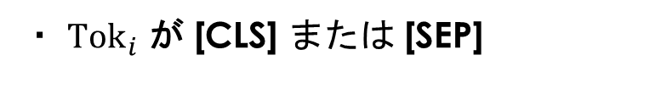
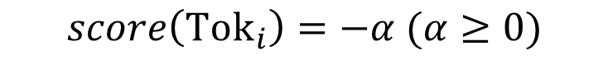
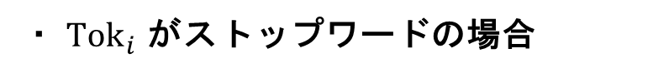
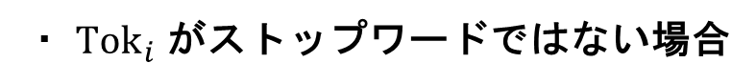
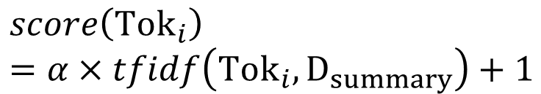
提案手法 2
スケーリング層を導入した要約文情報の統合手法モデル
・ ${Tok}_{i}$ が [CLS] または [SEP]
$$score\left({Tok}_{i}\right)=1$$
・ ${Tok}_{i}$ がストップワードの場合
$$score\left({Tok}_{i}\right)=−α (α≥0)$$
・ ${Tok}_{i}$ がストップワードではない場合
$$score\left({Tok}_{i}\right)=α×tfidf\left({Tok}_{i}, D_{summary}\right)+1$$
カスタムストップワード辞書は
spaCy, slothLib で定義されているもの, 句読点や記号, [PAD]
Notes:
Scoreの計算方法は
Tokが[CLS], [SEP]の場合は score は1となりスケーリングは行いません.
Tokがストップワードであればペナルティとして正の定数パラメータαを用いて –α を返します.
また、Tokがストップワードではない場合、score は 以下の式で表されます。ここで
$tfidf項$は、モデルへの入力系列と対応する要約文の2つのサブワード列から算出した
要約文におけるトークンiのtfidfスコアです.
ストップワード辞書にはspaCy, slothLib で定義されているものに加えて句読点や記号, [PAD]を設定しました。
本研究ではαが１または５の場合について実験を行いました。

Slide 18
発表の流れ
はじめに
要素技術
提案手法
数値実験
まとめと今後の展望
Notes:
【6:00】
次に数値実験について説明します

Slide 19
実験設定
9 クラスのテキスト分類タスク (記事ラベル推定)
訓練データ : 検証データ : テストデータ = 8 : 1 : 1 に分割
検証データにおける F1 値 が最も高い epoch における モデルで評価する
分類器は 1 層の全結合層, BERT は最終層のみ fine tuning
label | 0 | 1 | 2 | 3 | 4 | 5 | 6 | 7 | 8 | 合計
訓練 | 684 | 695 | 690 | 421 | 700 | 645 | 713 | 716 | 631 | 5,895
検証 | 88 | 80 | 88 | 42 | 93 | 100 | 77 | 105 | 63 | 736
テスト | 98 | 95 | 86 | 48 | 77 | 97 | 80 | 79 | 76 | 736
Notes:
改めて、
本研究ではlivedoor ニュースコーパスデータセットを用いた9クラスの記事ラベル推定を行い、提案手法の有効性を確認することを目標とします。
訓練データ : 検証データ : テストデータ の比率が 8 : 1 : 1 となるように分割し、
検証データにおける F1 値 が最も高い epoch におけるモデルを用いてテストデータで評価を行いました。
分類器は1層の全結合層とし、 各bertモデルは最終層のみをファインチューニングしました
ラベルごとの細かいデータ数は表のようになっています。

Slide 20
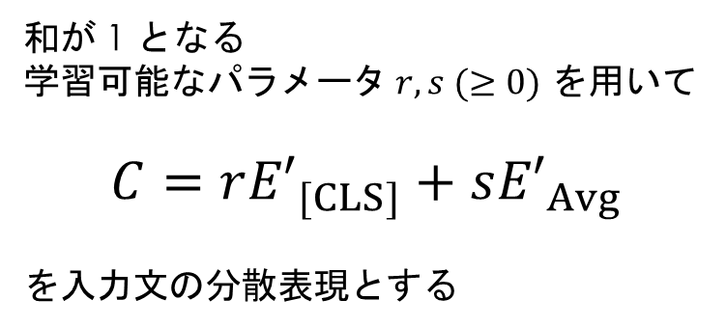
比較手法 1: 要約文のみを入力とした場合
(提案手法 1 の右半分)
和が 1 となる
学習可能なパラメータ $r,s (≥0)$ を用いて
$$C=r{E′}_{[CLS]}+s{E′}_{Avg}$$
を入力文の分散表現とする
Notes:
また、分類精度の比較対象として、大和による従来手法に加えて
比較手法１として要約文のみを入力とした場合,

Slide 21
比較手法 2: LLM API のみを用いた分類
‘plamo-1.0-prime’ および ‘gpt-4o-mini’ のみを用いた Zero-Shot, Few-Shot による分類
LLM が選定した上位 3 つのラベルを JSON 形式で回答
上位 3 つのラベルの中に正しいラベルがあれば正解とする
Notes:
そして、比較手法2としては‘plamo-ワン-prime’ および ‘gpt-4o-mini’ のみを用いた Zero-Shot, Few-Shot による分類です。プロンプトや手法の詳細については時間の都合上省略します。
LLM が選定した上位 3 つのラベルを JSON 形式で回答してもらい、その中に正しいラベルがあれば正解としました。
このとき、温度パラメータは0としました.
LLM API のみで十分な精度が得られる場合，学習コストの観点から，
提案手法のような複雑なモデルを構築し、運用する必要性が失われてしまう可能性があるため，これについて検討しました.

Slide 22
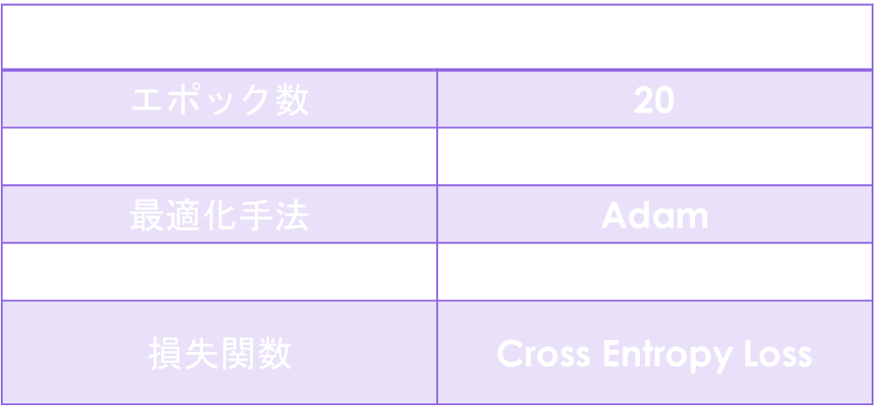
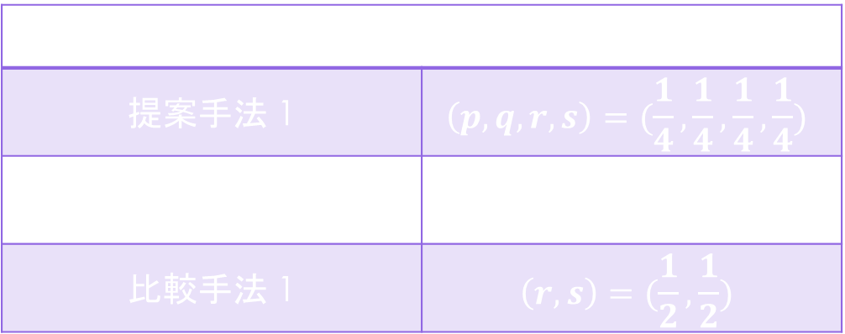
実験パラメータ
学習パラメータ
エポック数 | 20
バッチサイズ | 16
最適化手法 | Adam
学習率 | $$3.0×{10}^{−5}$$
損失関数 | Cross Entropy Loss
重みパラメータの初期値
提案手法 1 | $$\left(p,q,r,s\right)=(\frac{1}{4}, \frac{1}{4}, \frac{1}{4}, \frac{1}{4})$$
提案手法 2, 従来手法 | $$\left(p, q\right)=(\frac{1}{2}, \frac{1}{2})$$
比較手法 1 | $$\left(r, s\right)=(\frac{1}{2}, \frac{1}{2})$$
Notes:
実験で用いたパラメータは表の通りになります。

Slide 23
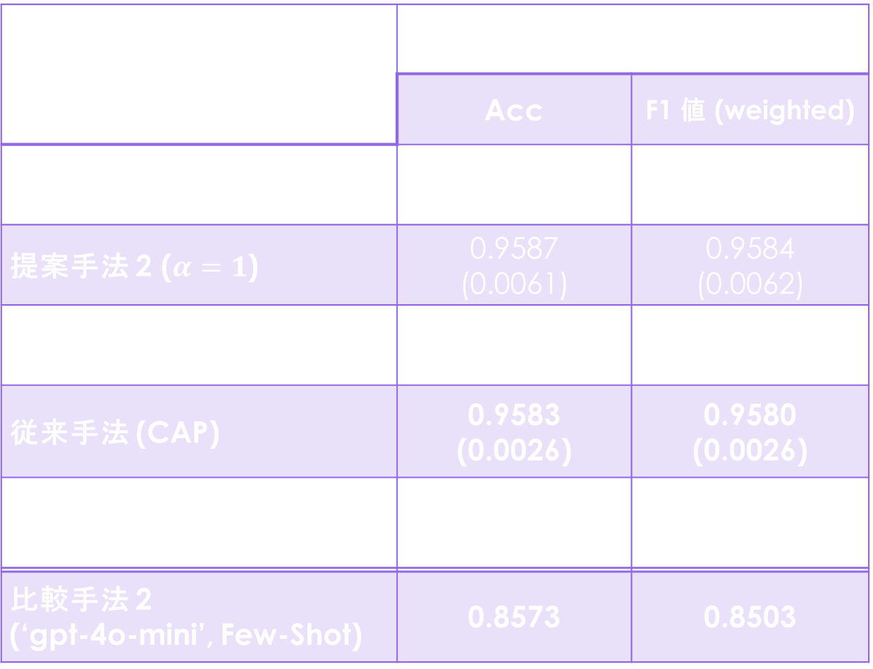
実験結果 :
 | 評価指標
 | Acc | F1 値 (weighted)
提案手法 1 | 0.9655 (0.0017) | 0.9652 (0.0017)
提案手法 2 ($α=1$) | 0.9587 (0.0061) | 0.9584 (0.0062)
提案手法 2 ($α=5$) | 0.9633 (0.0019) | 0.9630 (0.0021)
従来手法 (CAP) | 0.9583 (0.0026) | 0.9580 (0.0026)
比較手法 1 (要約文のみ) | 0.8392 (0.0084) | 0.8371 (0.0086)
比較手法 2 (‘gpt-4o-mini’, Few-Shot) | 0.8573 | 0.8503
Notes:
3回試行の平均結果を示します。カッコの中は標準偏差を表しています。
比較手法２には最も性能が高かったgpt-4o-mini でFew-Shotを行った結果を示しています。

Slide 24
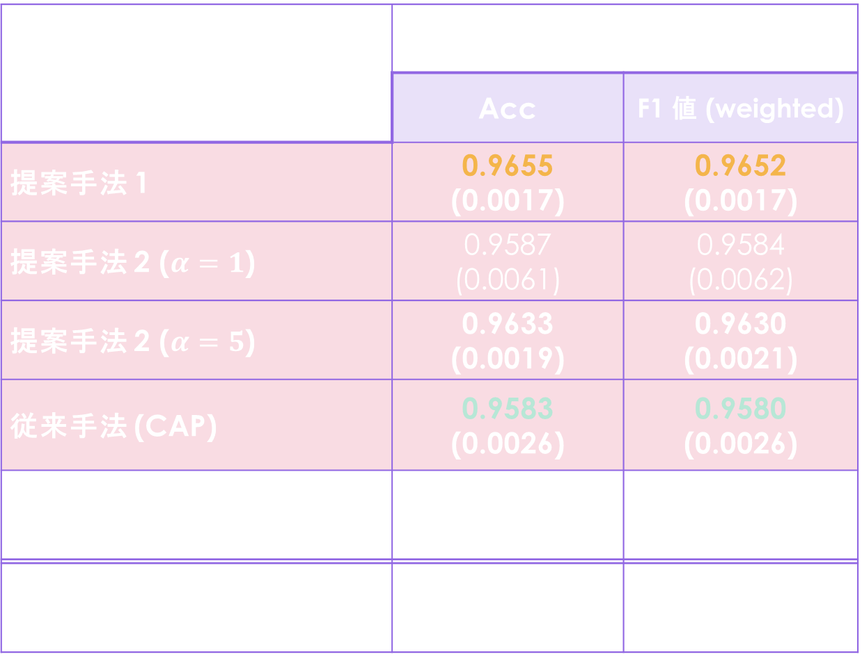
実験結果 :
 | 評価指標
 | Acc | F1 値 (weighted)
提案手法 1 | 0.9655 (0.0017) | 0.9652 (0.0017)
提案手法 2 ($α=1$) | 0.9587 (0.0061) | 0.9584 (0.0062)
提案手法 2 ($α=5$) | 0.9633 (0.0019) | 0.9630 (0.0021)
従来手法 (CAP) | 0.9583 (0.0026) | 0.9580 (0.0026)
比較手法 1 (要約文のみ) | 0.8392 (0.0084) | 0.8371 (0.0086)
比較手法 2 (‘gpt-4o-mini’, Few-Shot) | 0.8573 | 0.8503
Notes:
表より、各評価指標について
提案手法1および提案手法2は従来手法を上回り、テキスト分類タスクにおける有効性を示すことが出来ました。

Slide 25
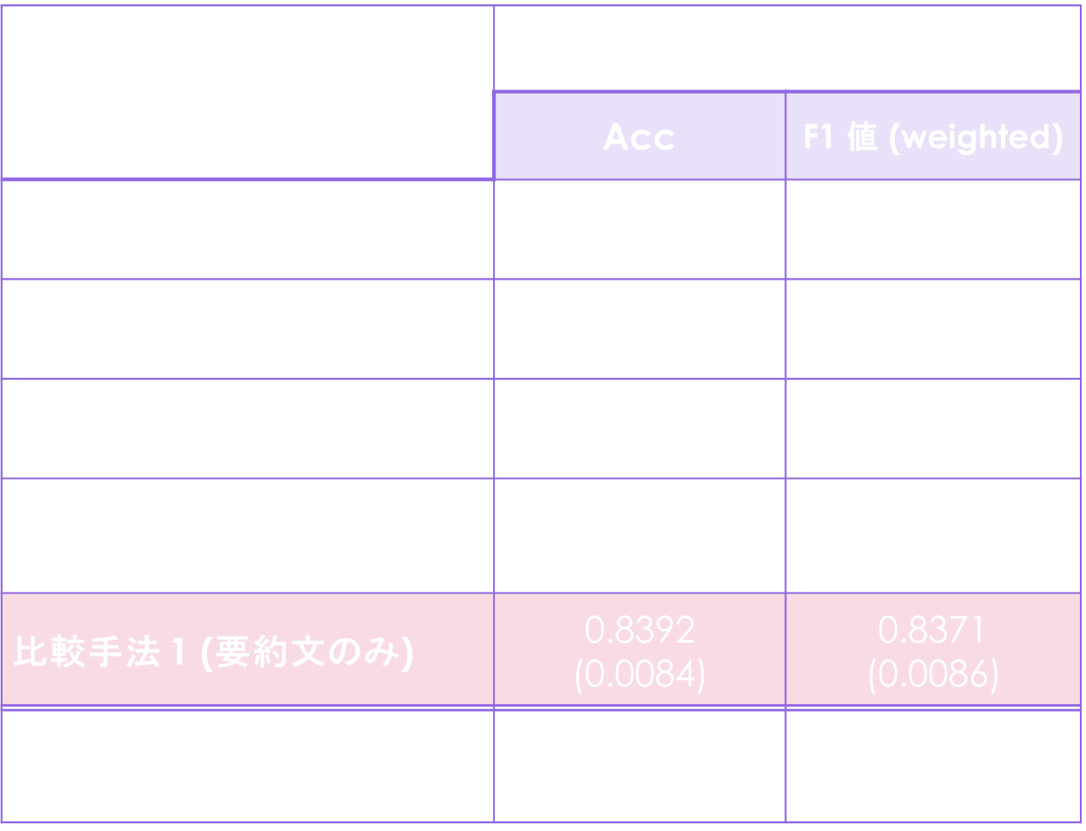
実験結果 :
 | 評価指標
 | Acc | F1 値 (weighted)
提案手法 1 | 0.9655 (0.0017) | 0.9652 (0.0017)
提案手法 2 ($α=1$) | 0.9587 (0.0061) | 0.9584 (0.0062)
提案手法 2 ($α=5$) | 0.9633 (0.0019) | 0.9630 (0.0021)
従来手法 (CAP) | 0.9583 (0.0026) | 0.9580 (0.0026)
比較手法 1 (要約文のみ) | 0.8392 (0.0084) | 0.8371 (0.0086)
比較手法 2 (‘gpt-4o-mini’, Few-Shot) | 0.8573 | 0.8503
Notes:
次に比較手法1の結果より要約文のみで分類を行った場合、訓練用データに対しては他の手法と同等に学習が進みましたが、
汎化性能が上がらず精度が下がる結果となりました。この理由に関しては、
要約文を生成するためのプロンプト内で回答の出力形式を自由にしていたため,
要約文データの一貫性を担保できていなかったことが原因だと考えられます。

Slide 26
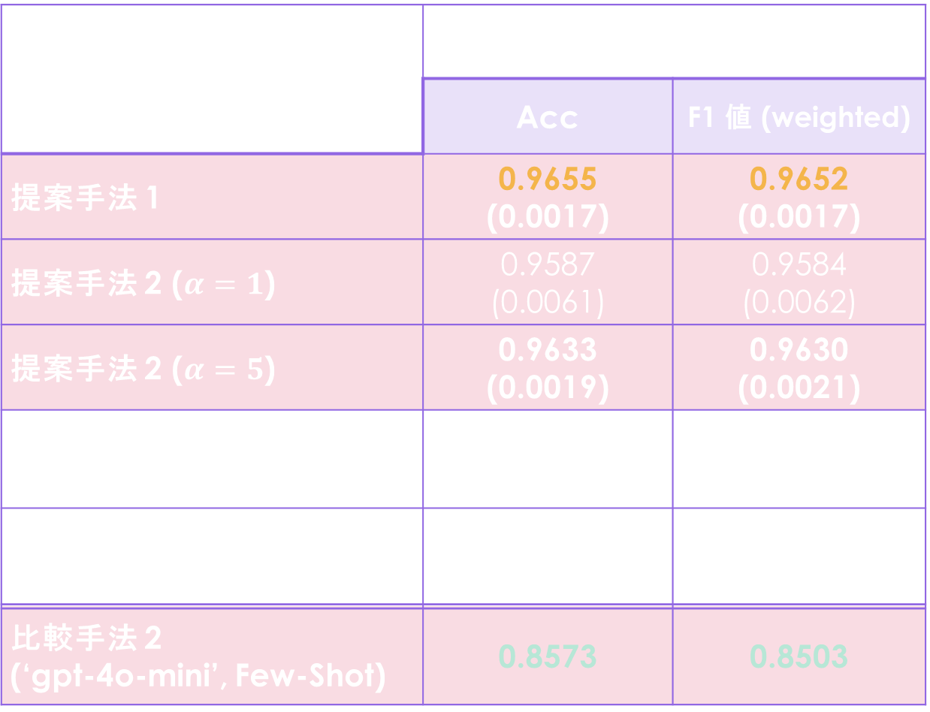
実験結果 :
 | 評価指標
 | Acc | F1 値 (weighted)
提案手法 1 | 0.9655 (0.0017) | 0.9652 (0.0017)
提案手法 2 ($α=1$) | 0.9587 (0.0061) | 0.9584 (0.0062)
提案手法 2 ($α=5$) | 0.9633 (0.0019) | 0.9630 (0.0021)
従来手法 (CAP) | 0.9583 (0.0026) | 0.9580 (0.0026)
比較手法 1 (要約文のみ) | 0.8392 (0.0084) | 0.8371 (0.0086)
比較手法 2 (‘gpt-4o-mini’, Few-Shot) | 0.8573 | 0.8503
Notes:
また、比較手法２の結果より提案手法は現時点での LLM API のみを用いる手法と比較して, 有効性のあるアプローチであり, 実用的な意義はあると考えられます.

Slide 27
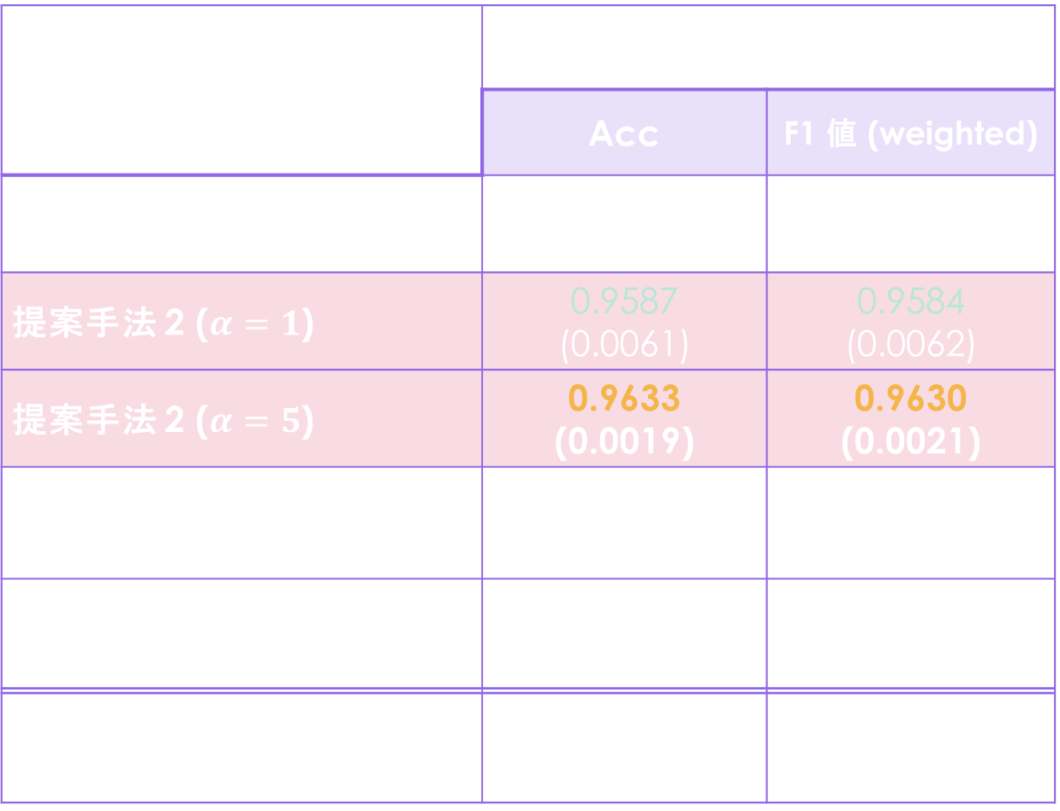
実験結果 :
 | 評価指標
 | Acc | F1 値 (weighted)
提案手法 1 | 0.9655 (0.0017) | 0.9652 (0.0017)
提案手法 2 ($α=1$) | 0.9587 (0.0061) | 0.9584 (0.0062)
提案手法 2 ($α=5$) | 0.9633 (0.0019) | 0.9630 (0.0021)
従来手法 (CAP) | 0.9583 (0.0026) | 0.9580 (0.0026)
比較手法 1 (要約文のみ) | 0.8392 (0.0084) | 0.8371 (0.0086)
比較手法 2 (‘gpt-4o-mini’, Few-Shot) | 0.8573 | 0.8503
Notes:
提案手法2の結果では、アルファ=5の場合の方が高い分類性能を示しました。
これはscoreのノルムが大きくなったことによって
ストップワードとそれ以外の境界がより明確になったことに起因すると考えられます。

Slide 28
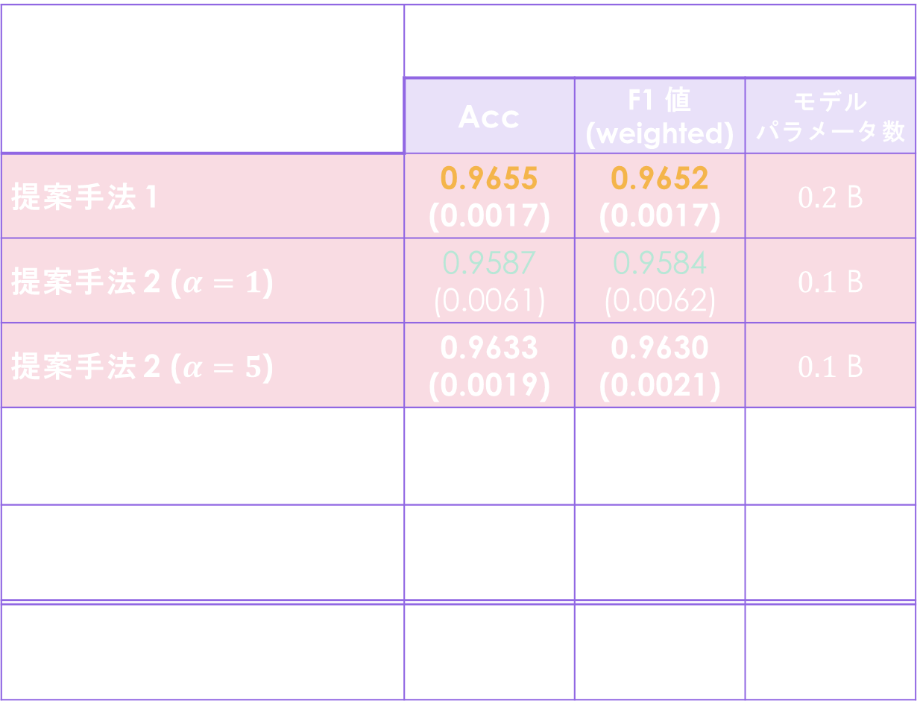
実験結果 :
 | 評価指標
 | Acc | F1 値 (weighted) | モデル パラメータ数
提案手法 1 | 0.9655 (0.0017) | 0.9652 (0.0017) | $0.2$ B
提案手法 2 ($α=1$) | 0.9587 (0.0061) | 0.9584 (0.0062) | $0.1$ B
提案手法 2 ($α=5$) | 0.9633 (0.0019) | 0.9630 (0.0021) | $0.1$ B
従来手法 (CAP) | 0.9583 (0.0026) | 0.9580 (0.0026) | $0.1$ B
比較手法 1 (要約文のみ) | 0.8392 (0.0084) | 0.8371 (0.0086) | $0.1$ B
比較手法 2 (‘gpt-4o-mini’, Few-Shot) | 0.8573 | 0.8503 | -
Notes:
また、提案手法2の結果は提案手法1の結果には劣りますが、
モデルのパラメータ数は約50%であることを踏まえると、分類性能と計算効率のバランスを考えた際に
有効な選択肢であると言えます。 (言わない: 4o-mini は 約8Bと推測されている)

Slide 29
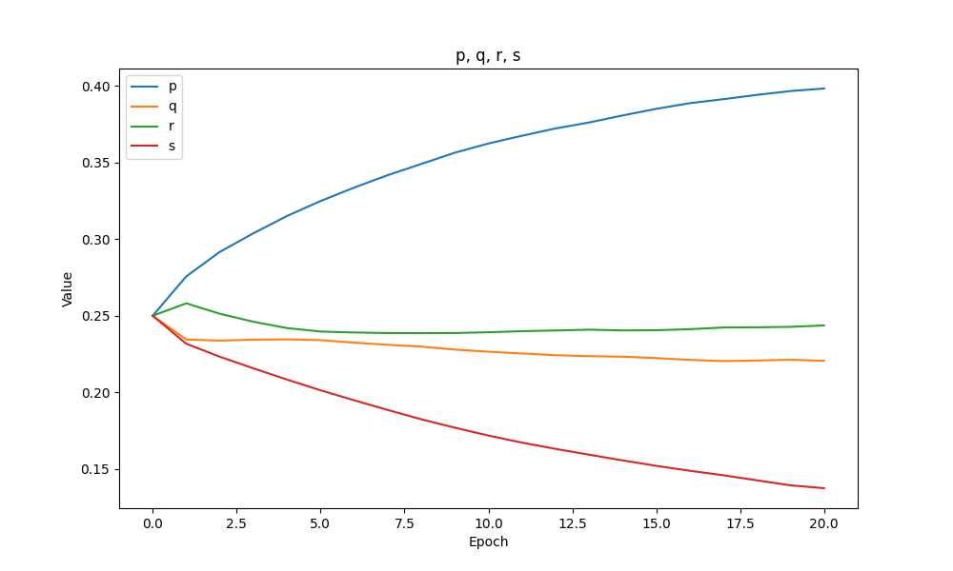
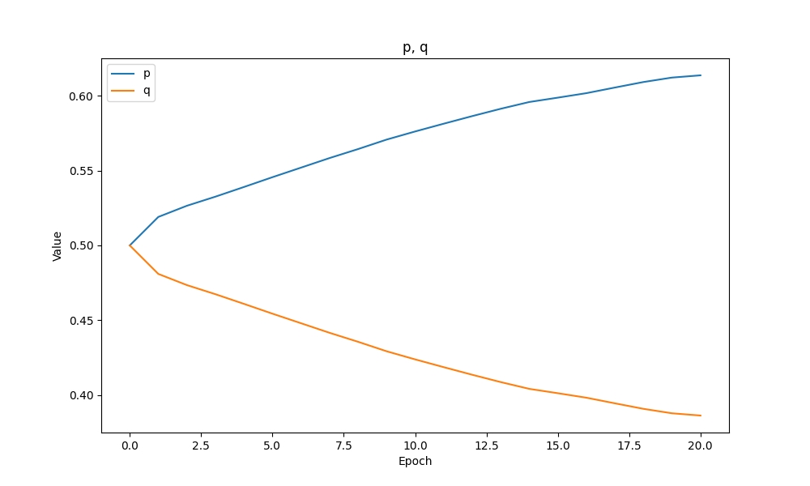


考察
提案手法 1: 学習曲線 (重みパラメータ)
① 提案手法 1
② 従来手法 (CAP)
epochs
epochs
学習後のパラメータの値 (3 回平均):
$$(p, q, r,s)= (0.398, 0.217, 0.245, 0.140)$$
$$(p, q)= (0.607, 0.393)$$
Notes:
次に提案手法1に対する考察を述べます。
左が提案手法1における重みパラメータp,q,r ,sの推移で右が従来手法におけるp,qの学習推移を表しています。
それぞれ、横軸がエポック数、縦軸が重みパラメータの値を示しています。 青がp, 黄色がq, 緑がr,赤がsの推移を表しています。
図より、どちらの場合も原文のclsベクトルに対する重みpが単調に増加し、原文と要約文の平均プーリングベクトルの重みq、ｓが減少傾向にあることから、
原文情報を含むテキスト分類タスクにおいて [CLS]トークンに対応する分散表現Eclsの方をより重要視する傾向が強いことが分かりました。
ここで, もしこのタスクが Ecls のみに強く依存しているのであれば, 提案手法1においてE’clsの重み r に関しても単調に減少していくと考えられますが、
左図のように, rの値は一定の値まで減少した後, わずかに増加する傾向が見られました。
このことから学習の後半において要約文のclsベクトルが追加の情報源として再評価され, 重みがわずかに増加したことで汎化性能が上がり
分類精度の向上に寄与したと推測できます.

Slide 30
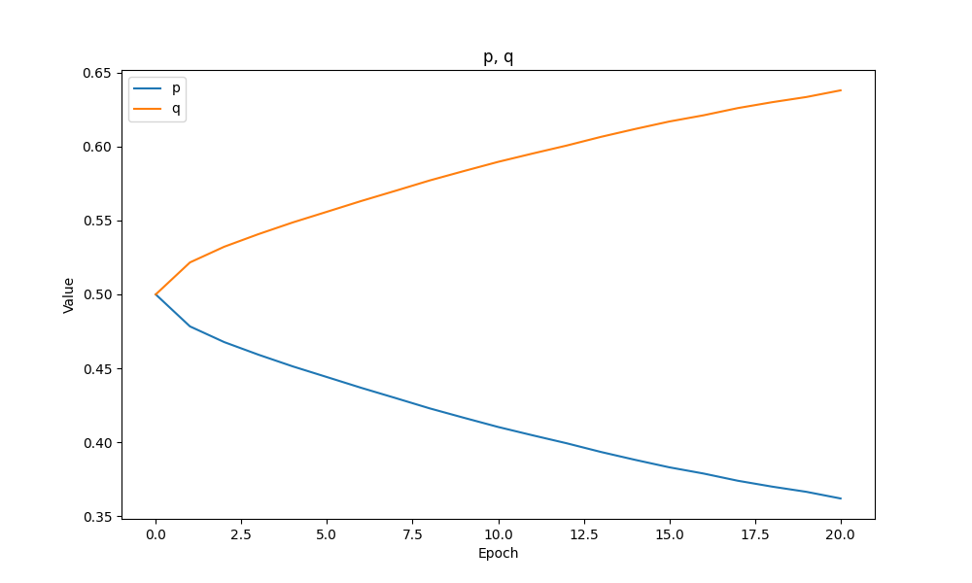


考察
提案手法 2: 学習曲線 (重みパラメータ)
① 提案手法 2 ($α=5$)
② 従来手法 (CAP)
epochs
epochs
学習後のパラメータの値 (3 回平均):
$$(p, q)= (0.362, 0.638)$$
$$(p, q)= (0.607, 0.393)$$
Notes:
次に提案手法2における結果の考察を述べます。
提案手法2における重みパラメータの学習推移は従来手法と比較して
p,qの学習傾向が逆転しており、スケーリング層の中で各単語の重要度が事前に調整されることで, EAvg
に含まれる情報の精度が向上し, モデルがより重要視するようになったと考えられます。

Slide 31
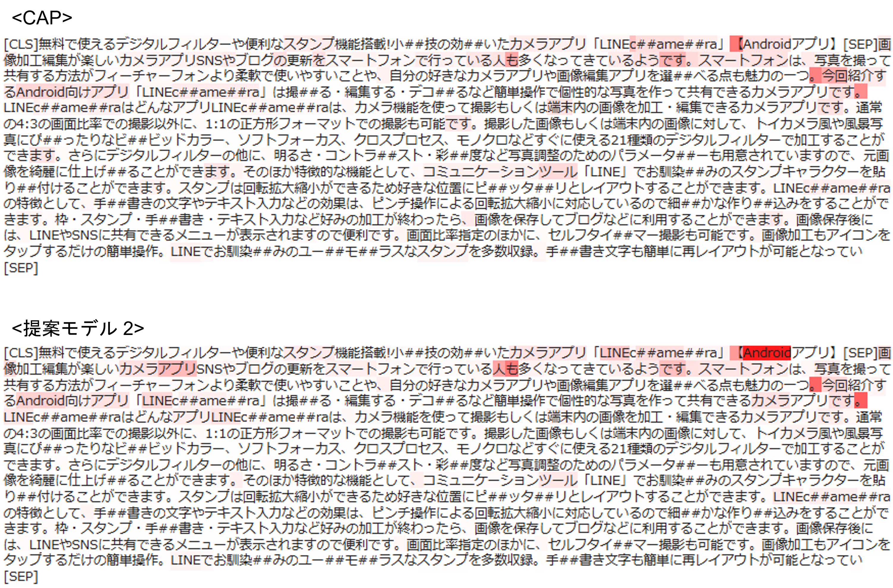

考察
提案手法 2: 推論時のアテンションの変化
従来手法 (CAP)
提案手法 2 ($α=5$)
Notes:
実際に、スケーリング層における重み付けによって、推論時にどのような変化が生じたかについて例と共に示します。
これは、bertの最終層におけるアテンションを可視化したもので、
上が従来手法、下が提案手法2でアルファ=5の場合を示しています。
特に、提案手法2において強くアテンションがかかるようになったものには
Androidやカメラアプリ、LINEといった固有名詞が挙げられ、定性的に見て
提案手法が原文に含まれる重要度の高い単語を選択的に強調しながら
最適な重みパラメータを学習できることが分かりました

Slide 32
発表の流れ
はじめに
要素技術
提案手法
数値実験
まとめと今後の展望
Notes:
[11:10]
最後に、まとめと今後の展望です

Slide 33
まとめ
LLM API を用いて原文データから要約文を事前に生成し, 要約文情報を先行研究である CAP に 組み込んだプーリング手法を提案
テキスト分類タスクにおいて Accuracy, F1 値ともに 提案手法が従来手法を上回り, その有効性を確認
Notes:
本研究ではLLM API を用いて原文データから要約文を事前に生成し, 要約文情報を先行研究である CLS-Average Pooling に 組み込んだプーリング手法について提案しました
そしてテキスト分類タスクにおいて Accuracy, F1 値ともに 提案手法が従来手法を上回り, その有効性を確認することができました。

Slide 34
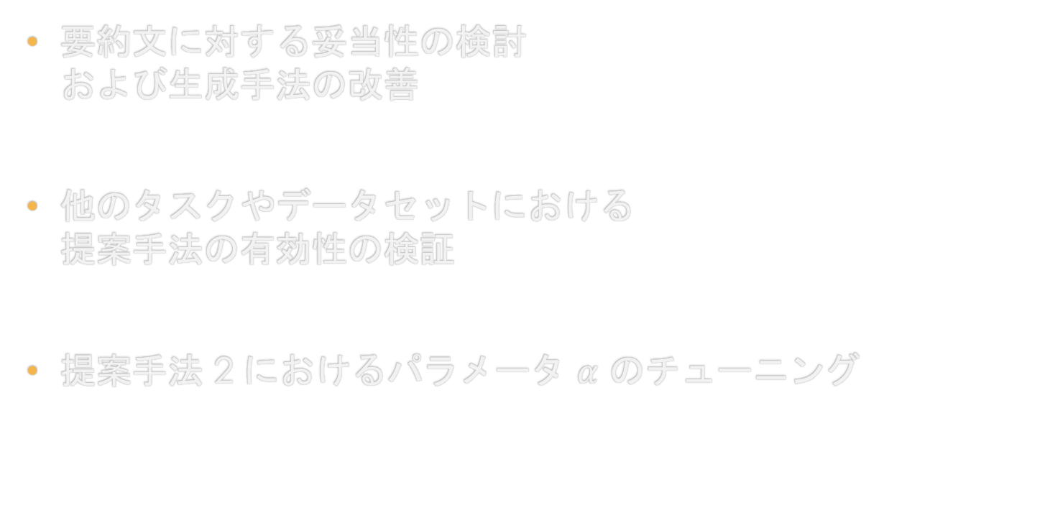
今後の展望
要約文に対する妥当性の検討 および生成手法の改善
他のタスクやデータセットにおける 提案手法の有効性の検証
提案手法 2 におけるパラメータ $α$ のチューニング
Notes:
今後の展望としては
要約文に対する妥当性の検討 および生成手法の改善
や
他のタスクやデータセットにおける 提案手法の有効性の検証,
などが挙げられます。

Slide 35
ご清聴ありがとうございました
Notes:
以上で発表を終わります。ご清聴ありがとうございました。【11:50】

Slide 38
要約文の生成例 1 (ラベル: 独女通信)
<原文>
<要約文>
【健康のために体張ります! Presented by ゆるっとcafé】
みなさま、こんにちは!
私は以前、「アラフォーだけど結婚したい!」という
コラムを書かせていただいた漫画家の尾形未紀です。
40代半ばで結婚した私たち夫婦。子供はできるかどうかまだわからないし、親ももうかなりいい年だから、あまり頼ることもできない!
だから夫婦2人でしっかり支えあって生きていかなくてはいけないと思う今日この頃...。でも、そんなときに気になるのが「健康」。
長生きしても健康じゃなきゃ、楽しくないもんね?
独女のみなさんも、年々老いてくるにしたがって、増えてくる悩みに頭を抱えてるのでは!? 疲れがとれにくくなったり、シミやしわが増えてきたり、二日酔いがなかなか治らなかったり...
さらに、病気で入院したりする友達や知り合いも増えているのでは?
体にいろいろと不具合が出始めてる頃ではないでしょうか...!?
私の担当編集のアラサー女子も、
「最近、髪が薄くなってきた...」と嘆いてます(笑)。
健康に関する悩みって、周りからは「気にしすぎ」と
思うことでも、本人にとっては真剣だものね。
そこで、みなさんの身近な健康や美容に関する悩みを
私たち夫婦が解決していく「健康コミックエッセイ」を
はじめることになりました!
少しでも健康でいて、長生きを!
それを目標にがんばりたいと思いますので、
独女のみなさんもぜひ読んでみてくださいね♪
この文章では、尾形未紀の新シリーズ「健康コミックエッセイ」の紹介がされています。
このエッセイでは、健康や美容に関する身近な悩みについて取り上げ、解決策を探っていきます。尾形未紀と夫の夫婦二人三脚で、充実した健康的な生活を送るためのサポートを読者に提供する目的があるようです。具体的には、疲れやすさ、老化による見た目の変化、アルコールの影響、病気や入院に関する不安、髪の健康など、幅広いトピックが取り上げられる予定です。このエッセイは、主に独女（独身女性）の健康や美容に関する悩みに焦点を当てていますが、健康に関心のある読者にとって有益な情報を提供することを目指しています。
Notes:
要約文の生成例を2例ほど示します。
まずは、カテゴリラベルが独女通信の1例です。
内容の詳細は省きますが
元々の文章に含まれる固有名詞やラベル名と強い結びつきを持つような語句などが
しっかりと要約文の中にピックアップされていることが分かります。

Slide 39
要約文の生成例 2 (ラベル: MOVIE ENTER)
<原文>
<要約文>
【C-3POが名場面を紹介する『スター・ウォーズinコンサート』日本上陸】
2009年4月にロンドンにて世界初初演し、同年より2010年にかけて北米、欧州ツアーを行い、175万人以上を動員した『スター・ウォーズinコンサート』の、日本公演が遂にアジア初として決定した。
通常は、1万5千人規模のアリーナ級の会場で行われていたが、今回は演出と音響の質を最大限に引き出すため、約4500人規模のホール級会場での公演が実現。更なる臨場感と興奮が味わえるショーとなり、目と耳の肥えた日本のファンに向けたプレミアムなコンサートとなる。
『スター・ウォーズinコンサート』は特別に編集された映画の名場面を、巨大LEDスクリーンに映し、ジョン・ウィリアムズのスリリングな楽曲の演奏にライブでシンクロする。また、全6作でC-3PO役を演じたアンソニー・ダニエルズが、名場面のナレーションを行うことにより、スター・ウォーズに新しい生命を吹き込み、観客を興奮の世界と誘う。
東京公演は、8月9日から8月12日に東京国際フォーラム ホールAで、大阪公演は、8月15日にグランキューブ大阪で行われる。詳細は、公式サイトで確認できる。
ジョージ・ルーカスが全精力を傾注し、最新テクノロジーを駆使した3D映画として、再び大スクリーンに帰ってくることで注目される『STAR WARS エピソード1/ファントム・メナス 3D』の公開も3月16日と迫っている。今年は「スターウォーズ」の熱が全世界を包むことだろう。
【スター・ウォーズ関連記事】
・ダース・ベイダーにより守り神ビリケンさんが ... (略)
『スター・ウォーズinコンサート』アジア初の日本公演が東京と大阪で開催されます。このコンサートは、映画の名場面を巨大LEDスクリーンで映し、ジョン・ウィリアムズの楽曲の演奏に合わせて楽しむものです。特別ゲストとして、全6部作でC-3POを演じたアンソニー・ダニエルズが名場面のナレーションを行います。東京公演は8月9日から12日まで東京国際フォーラム ホールA、大阪公演は8月15日にグランキューブ大阪で行われます。ジョージ・ルーカスが監督した『スター・ウォーズ エピソード1/ファントム・メナス 3D』の公開も3月16日に予定されており、今年はスター・ウォーズの熱が世界中を包み込むでしょう。
Notes:
また、MOVIE ENTERの例では
ニュース記事である特性上、記事の末尾に記されているような
関連記事に関する文章が含まれていたとしても
要約時には取り除かれていることが分かります。

Slide 40
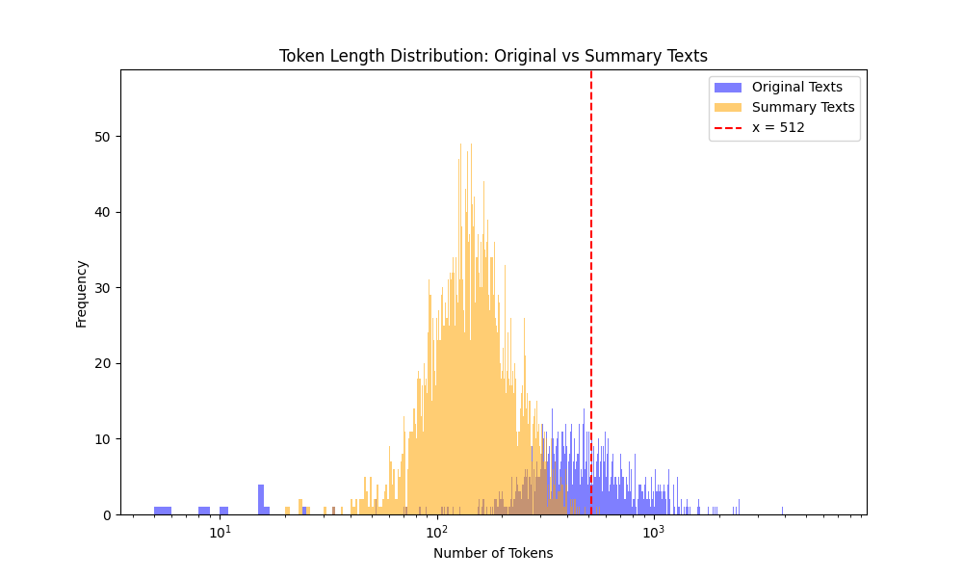
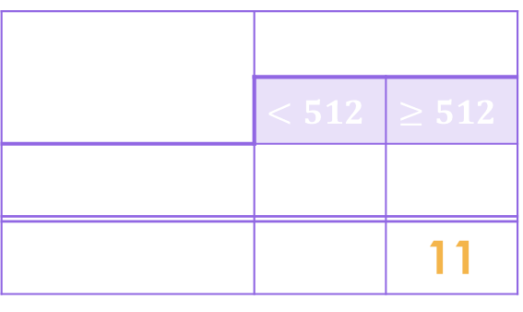
考察
提案手法 1 : トークン数による学習への影響
訓練用データのトークン数分布
 | トークン数
 | $$<512$$ | $$≥512$$
原文 | 2148 | 3747
要約文 | 5884 | 11
Number of Tokens
=> ・欠損した原文データの重要な文脈情報の補完 ・原文データの重要な文脈情報の強調
Notes:
さらに、訓練データにおけるトークン数の分布を調べてみたところ、右図のようになりました。
横軸が対数スケールでのトークン数で縦軸が度数を示しています。
そして紫の元の文章の分布、黄色が要約文の分布を表しており、赤い点線はトークン数が512である場合を示しています。
この数字は本研究で使用しているBERTモデルにおける最大入力トークン長です。
一般的に長い入力系列を扱う場合、BERT の最大入力トークン長を超える分に関しては切り捨てられてしまうため、重要な文脈情報が失われる可能性があります。
実際に、訓練データにおいてトークン長が512を超えるかどうかで仕訳けた結果が、左の表です。
原文データにおいて、全体のおよそ63%が512トークンを超えていたのに対し、要約文データでは全体の0.18%と大幅に減少していることから
提案手法1において精度が従来手法を上回ったのは、要約文データの分散表現を学習に組み込むことで,
従来手法では学習時に欠損してしまっていた原文データの重要な文脈情報を補完したことが要因であると推定できます

Slide 41
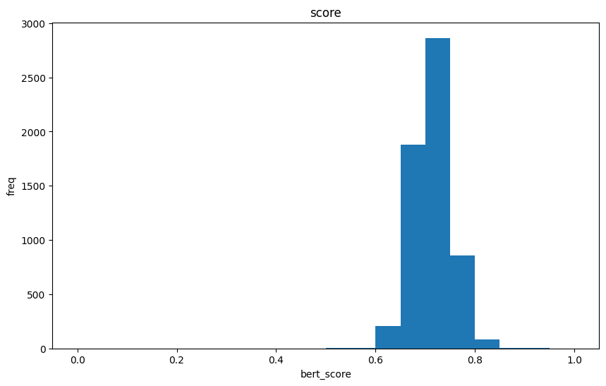
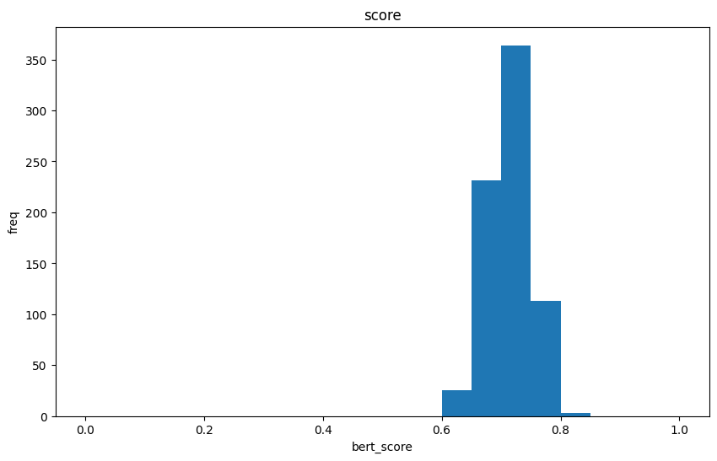

提案手法 1 : 原文と要約文 の BERT SCORE 分布
train
validation
test
BERT SCORE は 0.70 ~ 0.79 に集中
=> 文の意味はある程度一致しているが, 言い回しや細部の情報が異なる

Slide 42
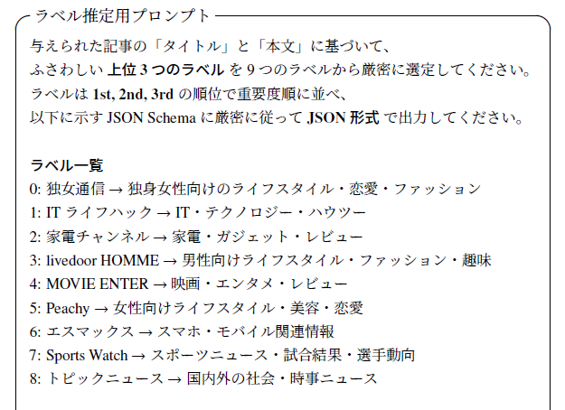
LLM API ラベル推定プロンプト:
Notes:
3回試行の平均結果を示します。〈〉の中は標準偏差を表しています。
表より、accuracy F値において
提案手法1および提案手法2においてベースラインを上回り、テキスト分類タスクにおける有効性を示すことが出来ました。
提案手法2の結果では、a=5の場合の方が高い分類性能を示しました。
これは重みのノルムが大きくなったことでプラスの重みを付けられたトークンとマイナスの重みを付けられたトークンの
境界がより明確になり学習が容易になったことが原因であると考えられます。
また、提案手法2の結果は提案手法1の結果には劣りますが、モデルのパラメータ数は
約50%であることを踏まえると、分類性能と計算効率のバランスを考えた際に
有効な選択肢であると言えます。

Slide 43
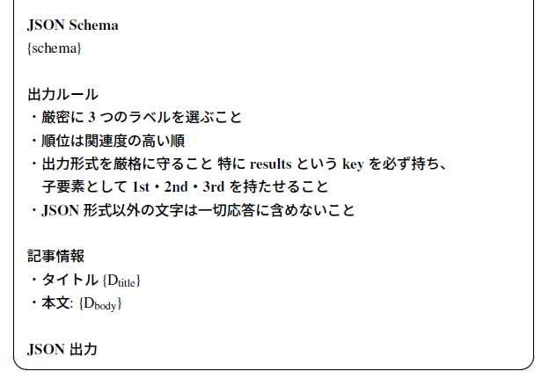
LLM API ラベル推定プロンプト:
出力例 : {“results”:{“1st”: 6, “2nd”: 5, “3rd”: 2}}
温度パラメータ : 0.0
Notes:
3回試行の平均結果を示します。〈〉の中は標準偏差を表しています。
表より、accuracy F値において
提案手法1および提案手法2においてベースラインを上回り、テキスト分類タスクにおける有効性を示すことが出来ました。
提案手法2の結果では、a=5の場合の方が高い分類性能を示しました。
これは重みのノルムが大きくなったことでプラスの重みを付けられたトークンとマイナスの重みを付けられたトークンの
境界がより明確になり学習が容易になったことが原因であると考えられます。
また、提案手法2の結果は提案手法1の結果には劣りますが、モデルのパラメータ数は
約50%であることを踏まえると、分類性能と計算効率のバランスを考えた際に
有効な選択肢であると言えます。

Slide 44
実験結果 :‘plamo-1.0-prime’
 | 評価
 | Acc | F1 値 (weighted)
Zero-Shot (Top-k, k=1) | 0.3029 | 0.2591
Zero-Shot (Top-k, k=3) | 0.4959 | 0.4738
Few-Shot (Top-k, k=1) | 0.3355 | 0.2885
Few-Shot (Top-k, k=3) | 0.5964 | 0.6106
Notes:
3回試行の平均結果を示します。〈〉の中は標準偏差を表しています。
表より、accuracy F値において
提案手法1および提案手法2においてベースラインを上回り、テキスト分類タスクにおける有効性を示すことが出来ました。
提案手法2の結果では、a=5の場合の方が高い分類性能を示しました。
これは重みのノルムが大きくなったことでプラスの重みを付けられたトークンとマイナスの重みを付けられたトークンの
境界がより明確になり学習が容易になったことが原因であると考えられます。
また、提案手法2の結果は提案手法1の結果には劣りますが、モデルのパラメータ数は
約50%であることを踏まえると、分類性能と計算効率のバランスを考えた際に
有効な選択肢であると言えます。

Slide 45
実験結果 :‘gpt-4o-mini’
 | 評価
 | Acc | F1 値 (weighted)
Zero-Shot (Top-k, k=1) | 0.6073 | 0.6067
Zero-Shot (Top-k, k=3) | 0.8288 | 0.8446
Few-Shot (Top-k, k=1) | 0.6711 | 0.6580
Few-Shot (Top-k, k=3) | 0.8573 | 0.8503
Notes:
3回試行の平均結果を示します。〈〉の中は標準偏差を表しています。
表より、accuracy F値において
提案手法1および提案手法2においてベースラインを上回り、テキスト分類タスクにおける有効性を示すことが出来ました。
提案手法2の結果では、a=5の場合の方が高い分類性能を示しました。
これは重みのノルムが大きくなったことでプラスの重みを付けられたトークンとマイナスの重みを付けられたトークンの
境界がより明確になり学習が容易になったことが原因であると考えられます。
また、提案手法2の結果は提案手法1の結果には劣りますが、モデルのパラメータ数は
約50%であることを踏まえると、分類性能と計算効率のバランスを考えた際に
有効な選択肢であると言えます。

Slide 46
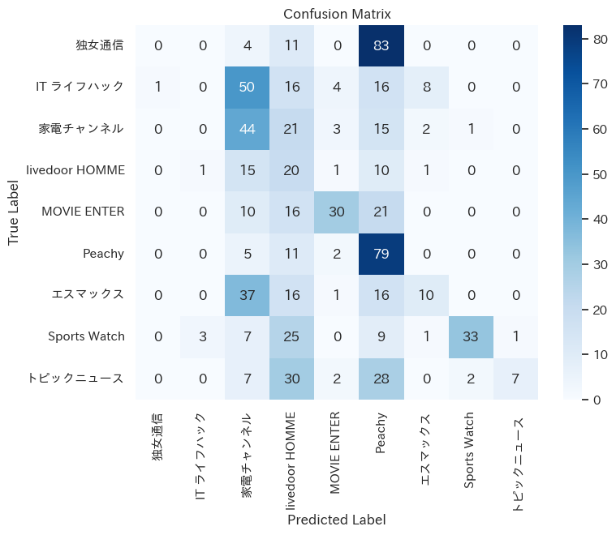
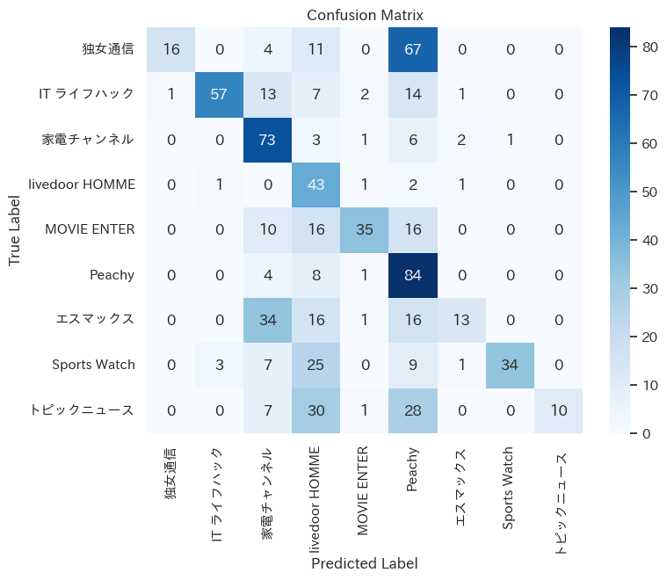
実験結果 :‘plamo-1.0-prime’
Zero-Shot (Top-k, k=1)
Zero-Shot (Top-k, k=3)

Slide 47
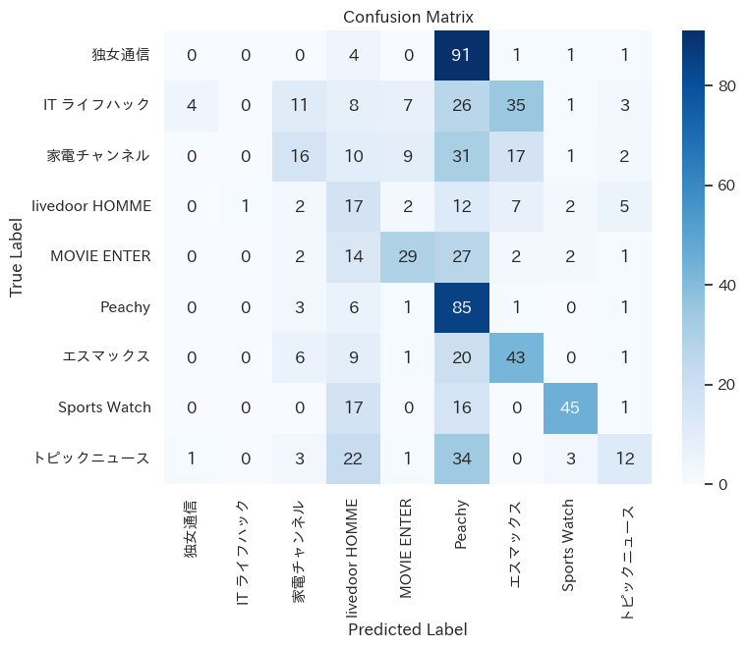
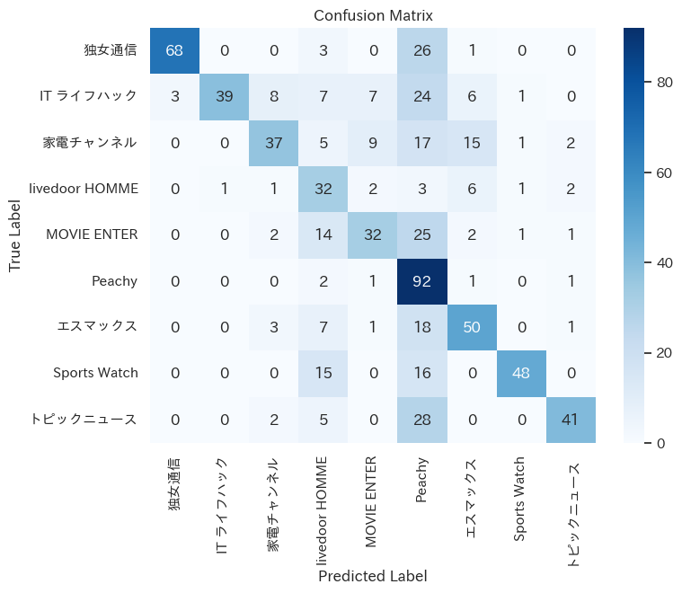
実験結果 :‘plamo-1.0-prime’
Few-Shot (Top-k, k=1)
Few-Shot (Top-k, k=3)

Slide 48
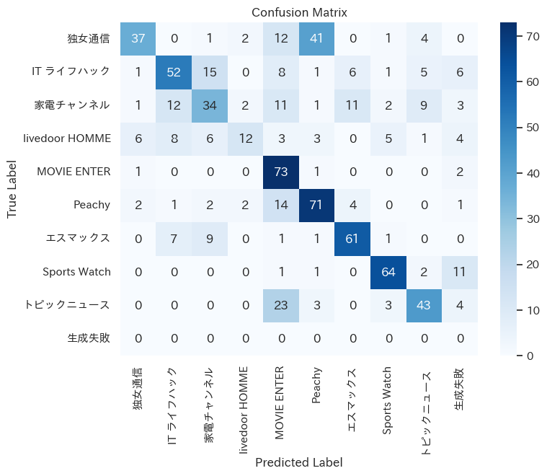
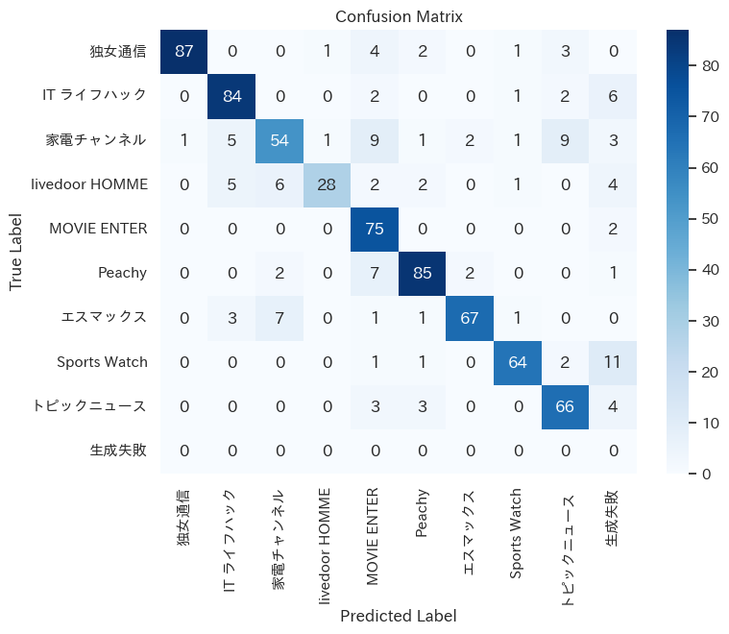
実験結果 :‘gpt-4o-mini’
Zero-Shot (Top-k, k=1)
Zero-Shot (Top-k, k=3)

Slide 49
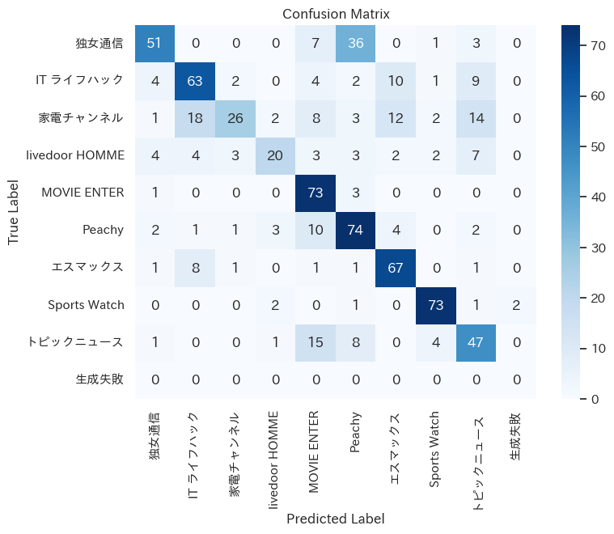
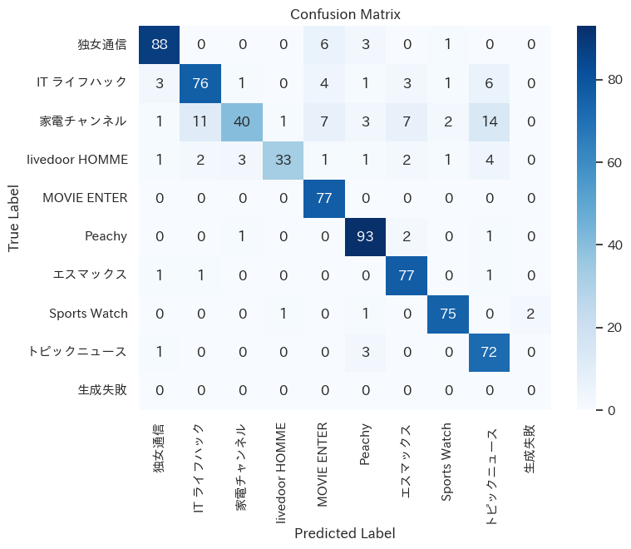
実験結果 :‘gpt-4o-mini’
Few-Shot (Top-k, k=1)
Few-Shot (Top-k, k=3)

Slide 50
比較手法 2: Few-Shot 手法
入力トークン数削減のため, 各ラベルにつき 1 データのダミーデータを作成 (計 9 件) 各ダミーデータは, 2 文以内のタイトルと記事本文からなる
出力例には, “1st” の値は正しいラベル番号で “2nd”, “3rd” の値は恣意的に決めたもの
Notes:
そして、比較手法2としては‘plamo-ワン-prime’ および ‘gpt-4o-mini’ のみを用いた Zero-Shot, Few-Shot による分類です。プロンプトや手法の詳細については時間の都合上省略します。
LLM が選定した上位 3 つのラベルを JSON 形式で回答してもらい、その中に正しいラベルがあれば正解としました。
このとき、温度パラメータは0としました.
LLM API のみで十分な精度が得られる場合，学習コストの観点から，
提案手法のような複雑なモデルを構築し、運用する必要性が失われてしまう可能性があるため，これについて検討しました.

Slide 51
比較手法 2: 使用トークン数
1 回の推論実行 (テストデータ 736 件) において 入力トークン数: 1.90 M トークン 出力トークン数: 0.04 M トークン
Notes:
そして、比較手法2としては‘plamo-ワン-prime’ および ‘gpt-4o-mini’ のみを用いた Zero-Shot, Few-Shot による分類です。プロンプトや手法の詳細については時間の都合上省略します。
LLM が選定した上位 3 つのラベルを JSON 形式で回答してもらい、その中に正しいラベルがあれば正解としました。
このとき、温度パラメータは0としました.
LLM API のみで十分な精度が得られる場合，学習コストの観点から，
提案手法のような複雑なモデルを構築し、運用する必要性が失われてしまう可能性があるため，これについて検討しました.

Slide 52
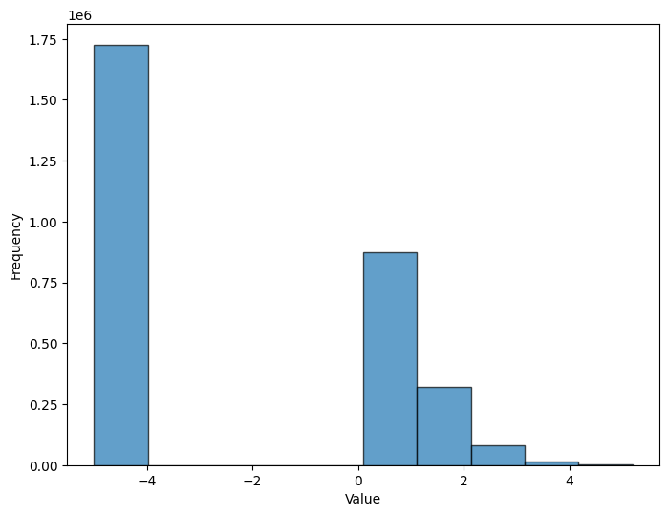
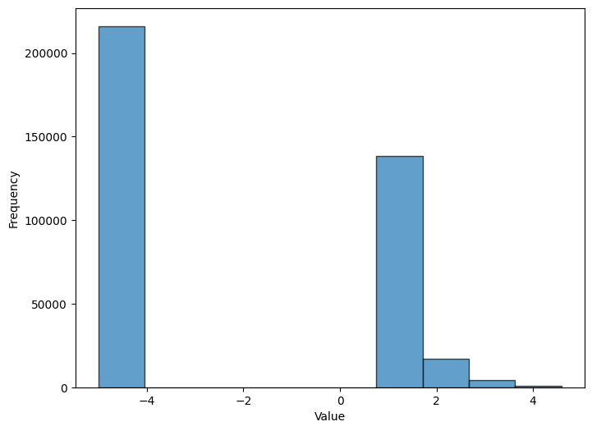
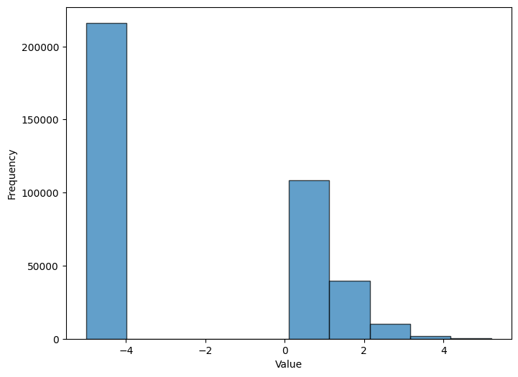

提案手法 2 : $score$ のヒストグラム ($α=5$)
train
validation
test

Slide 53
$tfidf\left({Tok}_{i}, D_{summary}\right)$ 計算結果例 (上位 10 件)
<原文>
<要約文>
[CLS] 花 ##椿 が ついに Android アプリ に ! 資 ##生 堂 の 美 意識 に 触れる 「 花 ##椿 for Android 」 [SEP] 花 ##椿 アプリ が Android に 登場 ! みな さま 、 「 花 ##椿 」 は ご 存 ##知 です か ? 資 ##生 堂 の 出し て いる 、 ファ ##ッショ ##ナ ##ブル な ビジュアル と インタビュー や ビュー ##ティ エッセイ など で 構成 さ れ た 、 資 ##生 堂 の 美 意識 に 触れる 企業 文化 誌 です 。 百貨 店 の 資 ##生 堂 コス ##メ カウンター や 書店 ( 現在 は 書店 で の 取り扱い は 終了 し た よう です ) で 、 数百 円 で 購入 できる の で ちょ ##く ##ちょ ##く 購入 し て い まし た が 、 資 ##生 堂 の 創業 140 周年 と 、 創刊 75 年 を 機 に リニューアル し 、 ついに スマ ##フォ ##ア ##プリ と なっ て 無料 で 見 られる よう に なり まし た 。 そんな 花 ##椿 の Android 向け アプリ 「 花 ##椿 for Android 」 が 登場 し まし た ! さ ##っ ##そく アプリ の 紹介 を し て いき たい と 思い ます 。 「 花 ##椿 for Android 」 を 立ち上げる と 、 シンプル な インデックス 画面 が 表示 さ れ ます 。 まず は [ 本誌 閲覧 ] を 開い て み ます 。 表紙 が 表示 さ れ ます 。 画面 を スワ ##イ ##プ すれ ば ページ 送り を する 事 が でき ます 。 画面 の 下部 に は サム ##ネイ ##ル 画像 が 出 て き ます の で 、 好き な ページ に 飛ぶ 事 も できる よう に なっ て い ます 。 もちろん 拡大 表示 も 対応 し て いる の で 、 文字 も ちゃんと 読 ##め ます 。 画面 下部 の ホーム アイコン を タップ すれ ば インデックス ページ に 戻り ます よ 。 [ スペシャル ] コンテンツ で は 、 本誌 に は ない 動画 や アニメーション を 閲覧 する 事 が でき ます 。 メイキング や インタビュー 映像 は 普段 見 られ ませ ん の で 、 非常 に 嬉 ##しい です ね 。 また [ 掲載 商品 ] で は 「 花 ##椿 」 で 使用 し た 化粧 品 を 確認 できる よう に なっ て い ます 。 アプリ 版 「 花 ##椿 」 も 毎月 更新 さ れる と の 事 です の で 楽しみ に 待ち たい と 思い ます 。 記事 執筆 : Hi ##s ##um ##i アプリ 名 : 花 ##椿 for Android 価格 : 無料 カテゴリ : アプリ > ニュース & 雑誌 開発 者 : SH ##ISE ##ID ##O バージョン : 3 AND ##RO ##ID 要件 : 2 . 2 以上 Google Play Store : http : / / pl ##ay . go ##ogle . com / st ##ore / a ##pp ##s / de ##ta ##il ##s ? i ##d = com . f ##ace ##bo ##ok . n ##a ##o . i ##z ##um ##ori . ha ##na ##ts ##ub ##aki ##roid ■ 関連 リンク ・ エス マックス ( S - MAX ) ・ エス マックス ( S - MAX ) s ##ma ##x ##j ##p on Twitter [SEP]
[CLS] この 記事 で は 、 資 ##生 堂 の 美 意識 に 触れる 企業 文化 誌 「 花 ##椿 」 の Android アプリ 「 花 ##椿 for Android 」 が 紹介 さ れ て い ます 。 この アプリ で は 、 「 花 ##椿 」 の 雑誌 を 無料 で 閲覧 する こと が でき ます 。 また 、 本誌 閲覧 の 他 に も 、 動画 や アニメーション など の 限定 コンテンツ や 、 掲載 商品 の 情報 を 確認 する こと が でき ます 。 アプリ は 毎月 更新 さ れ 、 Android の バージョン 2 . 2 以上 で 利用 可能 です 。 ダウンロード は Google Play Store から 無料 で 行え ます 。 [SEP]
<上位 10 件>
サブワード | 値
##椿 | 0.3615
Android | 0.3615
アプリ | 0.3615
無料 | 0.2410
閲覧 | 0.2410
ダウンロード | 0.1693
利用 | 0.1693
可能 | 0.1693
情報 | 0.1693
行え | 0.1693
Notes:
S-max

Slide 54
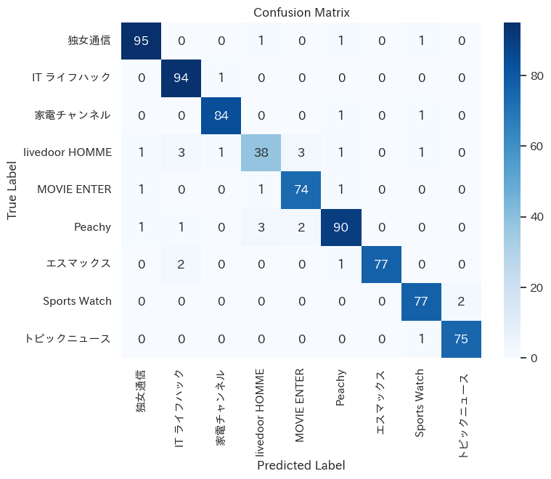
実験結果 : 混合行列 (従来手法)
Notes:
Livedoor Homme => 30歳以上の働く男性向け、マンション、デジタル用品、車、スポーツなどのニュース記事をピックアップして提供するほか、エンタテインメントや独自取材によるインタビューなども展開する。

Slide 55

実験結果 : 混合行列 (提案手法 1)
Notes:
Livedoor Homme => 30歳以上の働く男性向け、マンション、デジタル用品、車、スポーツなどのニュース記事をピックアップして提供するほか、エンタテインメントや独自取材によるインタビューなども展開する。

Slide 56


実験結果 : 混合行列 (提案手法 2,$α=5$)
Notes:
Livedoor Homme => 30歳以上の働く男性向け、マンション、デジタル用品、車、スポーツなどのニュース記事をピックアップして提供するほか、エンタテインメントや独自取材によるインタビューなども展開する。

Slide 57
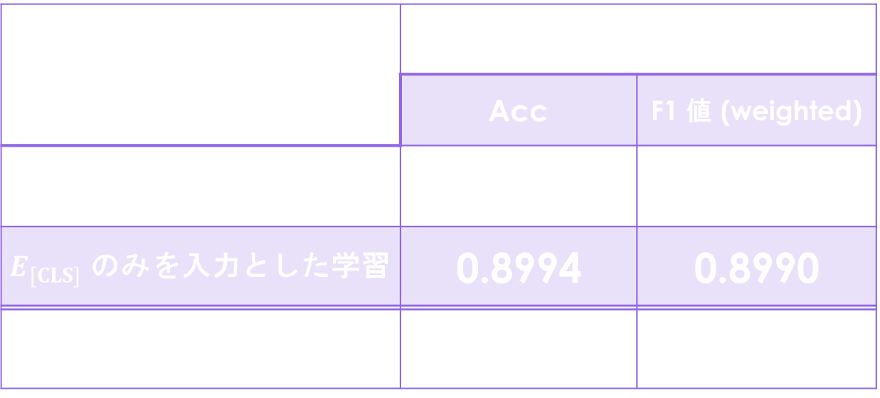
その他の比較手法 : 実験結果 (1 回試行)
 | 評価
 | Acc | F1 値 (weighted)
$D_{title}$ のみを入力とした CAP | 0.8913 | 0.8910
$E_{[CLS]}$ のみを入力とした学習 | 0.8994 | 0.8990
$E_{Avg}$ のみを入力とした学習 | 0.8885 | 0.8879

Slide 58
従来手法では誤答し, 提案手法 1 では正解したデータ例
<原文>
<要約文>
【二股女を演じたリース・ウィザースプーンって何者なのか】
ハリウッドでは有名であるが、日本だと映画好きでないとわからない。そんなスターがたくさんいるだろう。映画『Black & White / ブラック & ホワイト』に出演しているリース・ウィザースプーンも、もしかするとその一人なのかも知れない。映画の中では、二人のCIAのスパイから言い寄られて、思わず二股をかけてしまうモテモテ女性のローレン役を演じている。そんな彼女は一体、どんな女優なのだろうか。
日本で一番、わかりやすく彼女を言うと「『キューティ・ブロンド』の主人公エルの人」だろうか。(中略)。実はすごい女優なのである。
その他にも、「高額ギャラ番付」でトップに選ばれたり、国連女性開発基金の親善大使として活動したりと話題に事欠かない。アメリカ独立宣言に署名したジョン・ウィザースプーンの子孫の一人というおまけもある。
こうなるとウィザースプーンに興味がわいてこないだろうか。映画『Black & White / ブラック & ホワイト』で、どんな演技をしたのか気になるところである。
そんなウィザースプーンは今回の役であるローレンの2面性を気に入っているようだ。「仕事では、ローレンはすぐれた決断力を見せますが、プライベートでは、優柔不断です。彼女が、“わたしは自分にぴったりの人を選んでいるかしら”と悩む気持ちには多くの人が共感できると思います」とコメントしている。
現在、ムービーエンターではこの映画の特別試写会の参加者を募集をしている。
・映画『Black&White/ブラック&ホワイト』特別試写会(締切:2012年3月26日)
この映画の試写会だが、様々なサイトで「女性限定」で参加者を募集していた。しかし今回の募集は「男性」も応募できる。必要条件は、感想をツィッターでつぶやいてくれることだけ。リース・ウィザースプーンの魅力を堪能したい人はぜひともこの機会に応募してみよう。
・MOVIE ENTER(ムービーエンター) (以下略)
本文では、映画「Black & White/ブラック & ホワイト」で、2人の男性の間で揺れ動く女性を演じた女優のリース・ウィザースプーンについて触れています。彼女は「キューティ・ブロンド」の主人公であるエルの役で日本でも有名ですが、ハリウッドではそれ以前から注目されていた女優です。
リース・ウィザースプーンは、これまでに数多くの賞を受賞しており、演技力の高さが評価されています。映画「Walk the Line/君につづく道」では、アカデミー賞主演女優賞などを受賞しました。また、彼女は国連女性開発基金の親善大使としても活動しています。
「Black & White/ブラック & ホワイト」では、彼女が演じるローレンの二面性が見どころであり、リース・ウィザースプーン自身もこの役を楽しんで演じたとコメントしています。
現在、この映画の特別試写会の参加者が募集されており、性別を問わず応募が可能です。試写会では、リース・ウィザースプーンの魅力を堪能することができるでしょう。
512 トークン
正解ラベル: MOVIE ENTER
従来手法での推定結果: Peachy
Notes:
実際に、従来手法では間違って Peachy と判断され、提案手法でのみ MOVIE ENTER だと正解したデータの例を示します。
Peachyカテゴリは若い女性を対象とした、ライススタイルやファッション、モデルや芸能人の記事カテゴリです。
この記事は、あるハリウッド女優のキャリア紹介と共に彼女の出演している映画の試写会を宣伝しているMOVIE ENTERの記事です。
要約文にはこの内容がしっかりとすべて含まれているのに対して、
原文データでは試写会に関する情報がBERTに入力できる512トークン目よりも後ろにあるため、抜け落ちており、
入力された原文データの中身だけでは人気のハリウッド女優についてのみ語られているため、推定に失敗したと考えられます。

Slide 59
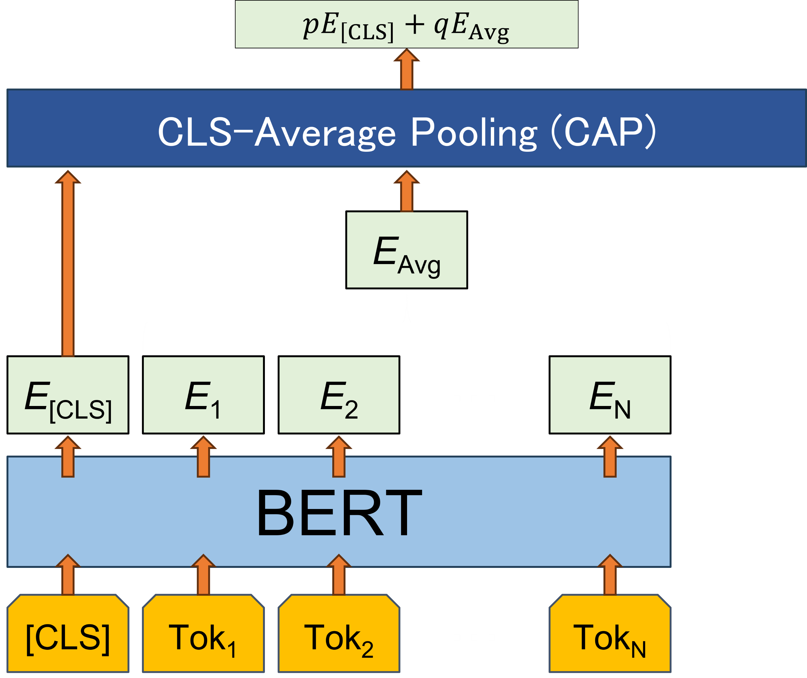

本研究の目的
原文から生成した要約文情報を組み込んだプーリング手法の提案
$$p+q=1 (p, q ≥0)$$
提案部分
要約文の分散表現
Notes:
そこで本研究では、大和による手法を基に,
LLM API を用いて元の文章から生成した要約文の分散表現を組み込んだ新たなプーリング手法を検討し,
テキスト分類タスクにおける分類性能の向上を研究の目的とします.

Slide 60
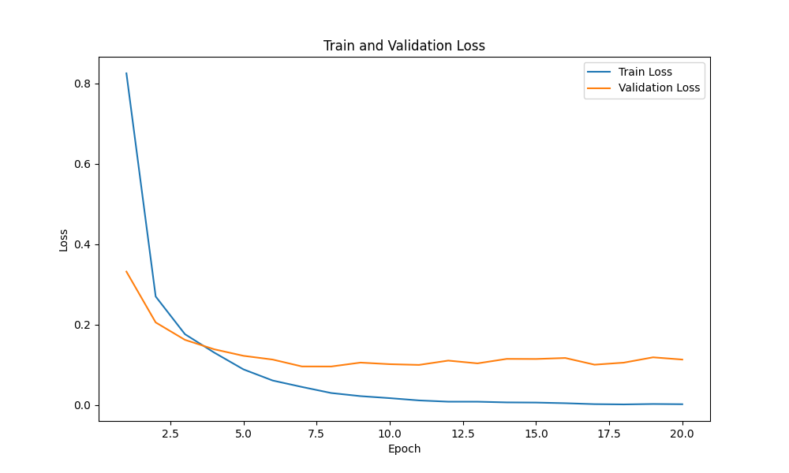
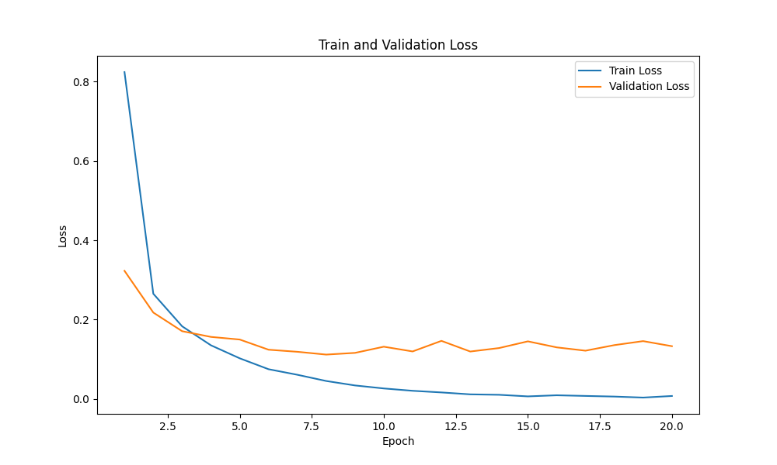


実験結果 : 学習曲線(Train Loss / Validation Loss)
① 提案手法
② 従来手法 (CAP)
③ $E_{sum}$ のみ
Notes:
[9:00]
次にそれぞれの学習曲線を比較します。
横軸がエポック数で、縦軸がロスの値を表しています。また青色の線が訓練データ、黄色の線が検証データにおけるロスを表しています。
これらの図より、提案手法および、従来手法では問題なく学習が進んだことが分かりますが、
E_sumのみを用いて推定を行った場合は、訓練用データに対しては他の手法と同等に学習が進みましたが、
汎化性能が上がらず精度が出ないという結果になりました。この理由に関しては、
要約文を生成するためのプロンプト内で回答の出力形式を自由にしていたため, 要約文データの一貫性を担保できていなかったことが
原因だと考えられます。

Slide 61


先行研究
学習可能パラメータ $p, q$ の更新式
更新後$のパラメータを$ $p^{′}, q^{′}$とすると
$p^{′}= \frac{p^{2}}{p^{2}+ q^{2}}$ , $q^{′}= \frac{q^{2}}{p^{2}+ q^{2}}$
Notes:
学習可能なパラメータ p, q, r ,s の更新式は
先行研究に倣って更新後$のパラメータを$ $p^{′}, q^{′}, r^{′}$ , s’とすると
このようになります

